Slide 1
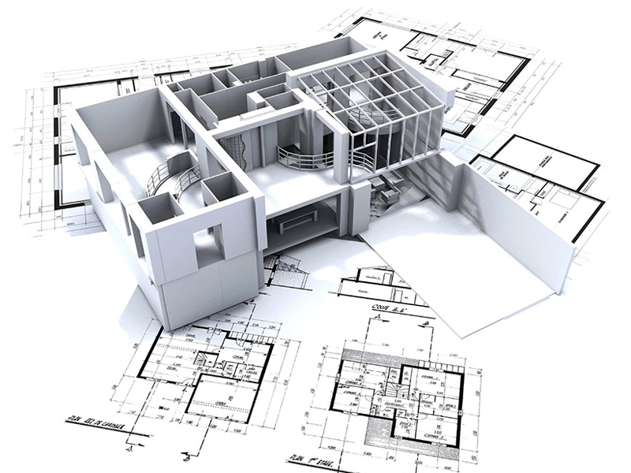

مبحث چهارم مقررات ملی ساختمان
(الزامات عمومی ساختمان)
درس: مدیریت تشکیلات کارگاهی
استاد: دکتر سید مهدی موسوی
ارائه دهندگان: الهه اسکندری- فاطمه شریفی
پاییز 1402

Slide 2
فصل اول:
کلیات

Slide 3
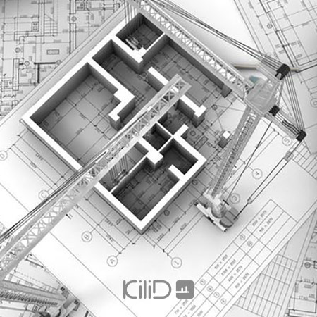
فصل اول:
کلیات
اهداف کلی:
این مقررات به منظور اطمینان از ایمنی، بهداشت، بهره دهی مناسب، آسایش و صرفه اقتصادی و تأمین نیازهای حداقل ساکنان و استفاده کنندگان متصرفان ابنیه و ساختمان‌های مشمول قانون نظام مهندسی و کنترل ساختمان با تعیین محدودیت‌ها ابعاد حداقل فضاها نورگیری تهویه مناسب و سایر الزامات عمومی طراحی و اجرا به عنوان مبحث چهارم از مقررات ملی ساختمان ملاک عمل قرار می‌گیرد.

Slide 4
فصل اول:
کلیات
الزامات اجرایی:
استفاده از مصالح و فرآورده‌ ها و روش‌های ساختمانی در صورتی مجاز است که علاوه بر انطباق با الزامات مبحث پنجم و یازدهم مقررات ملی ساختمان اثر زیان بخشی بر سلامتی سازندگان،ساکنان و استفاده کنندگان ساختمان و همچنین سایر مردم عابران و ساکنان ساختمان‌های مجاور نداشته باشد.
استفاده از اجزاء و سیستم‌های ساختمانی صنعتی روش‌های نوین ساخت و فرآورده ها و مصالح جدید در صورتی مجاز است که ضوابط و استانداردهای الزامی رعایت شود به تأیید نهادهای قانونی مسئول برسد و گواهی های لازم برای آن‌ها اخذ شود.

Slide 5
فصل اول:
کلیات
الزامات اجرایی:
مصالح اضافی و نخاله های ساختمانی باید بدون لطمه به محیط زیست به طریقی که شهرداری و سایر نهادهای قانونی مسئول تعیین کنند از محل کارگاه انتقال یابد.
درختان، گیاهان و سایر عناصری که در پروانه ساختمان نگهداری آنها الزامی شده است باید در هنگام ،ساخت با روش‌های اصولی و مطمئن محافظت گردند و در صورت الزام به قطع درختان و موافقت شهرداری و سایر مقامات قانونی ،مسئول نشاندن درخت یا درختان جایگزین طبق نظر آنان الزامی است.

Slide 6
فصل دوم:
تعاریف

Slide 7
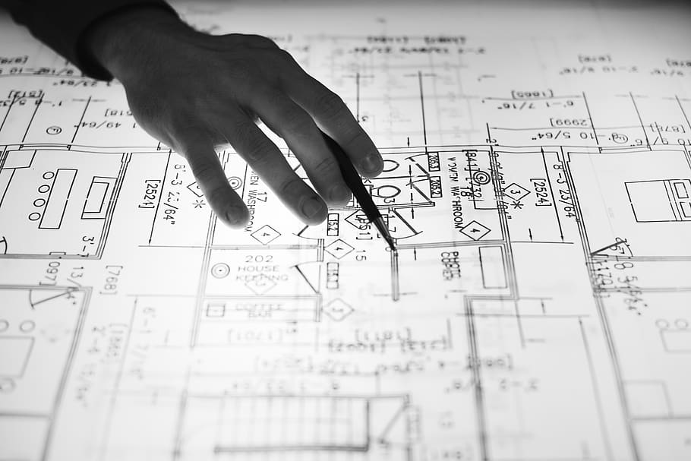
فصل دوم:
تعاریف
تصرف:
در لغت به مفهوم در اختیار گرفتن ساختمان یا بخشی از آن به منظور اسکان کار یا استفاده ای معین است و در این مقررات مقصود از تصرف، نوع و شیوۀ بهره گیری از بنا یا بخشی از آن است که به منظوری خاص در دست بهره برداری بوده یا قرار است به آن منظور مورد استفاده واقع شود.

Slide 8
فصل دوم:
تعاریف
واحد تصرف:
محدوده ای مستقل از یک بنا دارای متصرف یا متصرفانی با مالکیت یا مجوز بهره برداری مشخص که به وسیله دیوارها و سقف و کف از سایر واحدهای تصرف و فضای عمومی مجزا گردیده است مانند واحدهای مسکونی واحدهای کسبی مستقل، مغازه ها و واحدهای اداری مستقل اتاق‌های هتل ها و سایر ساختمان‌های ،اقامتی خوابگاه‌ها، بیمارستان ها، ادارات و یا غرفه های فروش کالا در فروشگاه‌های بزرگ به طور مستقل واحد تصرف محسوب نمی‌شوند.

Slide 9
فصل دوم:
تعاریف
بار تصرف:
تعداد افراد استفاده کننده از یک فضا، واحد تصرف یا ساختمان به طور هم زمان است که راه دسترس یا خروج برای آن تعداد طراحی می‌شود.

Slide 10
فصل دوم:
تعاریف
فضا:
مقصود از فضا در این مبحث محدوده ای از تصرف یا ساختمان است که برای فعالیتی مشخص در نظر گرفته شده است، فضاها ممکن است در ترکیب با یکدیگر یا مستقل از هم در تصرف های مختلف استقرار یابند. تقسیم بندی فضاها در ارتباط مستقیم با تقسیم بندی تصرف ها نیست و هر تصرف ممکن است از یک یا چند فضا تشکیل شود.

Slide 11
فصل دوم:
تعاریف
فضا:
انواع فضاها به طور کلی عبارتند از:
1)فضای اقامت: فضایی محصور برای زندگی خواب و غذا خوردن انسان است که به وسیله عناصر ساختمانی از جمله دیوارها، سقف و کف از سایر فضاها جدا شده و دارای نور و تهویه طبیعی و حفاظت لازم در برابر عوامل طبیعی باشد.
2)فضای اشتغال‌: فضایی محصور برای کسب و پیشه و استقرار شاغلان به تعداد کمتر از بیست نفر در تمام تصرف ها است که به وسیله عناصر ساختمانی از جمله دیوارها یا جدا کننده های قابل جابجایی (پارتیشن) سقف و کف از سایر فضاها جدا شده و دارای نور و تهویه طبیعی یا مصنوعی و حفاظت لازم در برابر عوامل طبیعی باشد.

Slide 12
فصل دوم:
تعاریف
فضا:
3)فضای جمعی: فضایی که برای استفاده جمعی و همزمان ۲۰ نفر و بیشتر در نظر گرفته شده است. فضاهایی مانند سالن گردهمایی یا کنفرانس، سالن سینما، سالن رستوران، سالن انتظار در ترمینال مسافربری، سالن قرائت، سالن نمایش، سالن نمایشگاه ، شبستان مسجد و استادیوم ورزشی فضاهای جمعی محسوب می‌شوند.
۴)فضای انبار: شامل همه فضاهایی که به منظور انبار کردن کالاها و محصولات غیر خطرناک مورد استفاده قرار می‌گیرند و محل اشتغال محسوب نمی‌شوند.
۵)فضای آشپزخانه: فضایی دارای نور و تهویه لازم مطابق الزامات مربوط که به امکانات و لوازمی تجهیز شده تا به منظور نگهداری مواد غذایی، آماده سازی و پخت و پز تهیه غذا مورد استفاده قرار می گیرد.

Slide 13
فصل دوم:
تعاریف
فضا:
آشپزخانه ها از نظر نحوه قرارگیری و معماری بر سه نوع هستند:
الف) آشپزخانه مستقل: توسط در و سایر عناصر جداکننده از دیگر فضاها جدا شده است.
ب) آشپزخانه باز: فضا آشپزخانه بدون وجود در یا دیگر عناصر معماری با سایر فضاها مرتبط است.
پ) آشپزخانه دیواری: در آن تجهیزات آشپزخانه در جوار یا در داخل دیوار جاسازی شده به شکلی که حد فاصل ردیف قفسه با فضای مجاور هیچ عنصر ساختمانی یا قفسه ای قرار نگرفته باشد و فقط میتواند توسط درهای قفسه ها پوشانده شده و از فضای اصلی مجزا شود.

Slide 14
فصل دوم:
تعاریف
فضا:
آشپزخانه ها از نظر نوع استفاده سه دسته هستند:
الف) آشپزخانه خانگی: برای استفاده یک خانواده یا گروهی مشخص از افراد در نظر گرفته می شود.
ب) آشپزخانه تجاری یا عمومی: برای یک فعالیت تجاری مانند رستوران‌ها و هتل ها یا مراکز عرضه کننده غذا مورد استفاده قرار می‌گیرد.
پ) آشپزخانه صنعتی :برای تولید صنعتی و بسته بندی انبوه غذا ایجاد می‌شود . آشپزخانه صنعتی تابع مقررات جداگانه و خاص خود است.

Slide 15
فصل دوم:
تعاریف
فضا:
۶) فضای آبدارخانه :فضایی مشابه آشپزخانه که تنها به امکانات و لوازم آماده سازی و تهیه خوراک سرد و نوشیدنی‌ها تجهیز می‌شود و در آن لوازم پخت و پز نصب نمی‌شود . در مواردی در همین فضا با تمهیدات لازم از جمله تهویه کافی لوازم گرم کردن غذای آماده نیز نصب می‌گردد.
۷) فضای بهداشتی: فضایی دارای تهویه و روشنایی لازم مطابق مقررات مربوط که به امکانات لوازمی تجهیز شده تا به منظور تأمین بهداشت ساکنان و استفاده کنندگان ساختمان مورد استفاده قرار گیرد. این فضاها شامل سرویس بهداشتی و حمام و فضای شستشوی نظافت می‌شوند .

Slide 16
فصل دوم:
تعاریف
فضا:
فضاهای بهداشتی به طور کلی از نظر نوع استفاده بر سه دسته اند:
الف) فضاهای بهداشتی _خصوصی: برای استفاده افرادی معین در یک دوره زمانی مانند ساکنان فضاهای اقامت یا گروهی مشخص از افراد از جمله کارکنان ثابت یک تصرف اداری در نظر گرفته می شوند.
ب) فضاهای بهداشتی عمومی: برای استفاده عموم افراد در نظر گرفته می شوند. مانند فضاهای بهداشتی در ساختمان‌ها و فضاهای عمومی یا فضاهای اختصاص یافته به مراجعه کنندگان در تصرف های اداری و یا تجاری.

Slide 17
فصل دوم:
تعاریف
فضا:
پ) فضاهای بهداشتی خاص: در تصرف ها و فضاهایی مانند بیمارستان‌ها، آزمایشگاه های تشخیص پزشکی و آسایشگاه ها برای نیازهای خاص استفاده کنندگان تعبیه می‌شوند و باید از مشخصات و الزامات مختص خود پیروی نمایند.
فضای ارتباط و دسترس فضائی که ارتباط و دسترسی به تصرف های درون ساختمان یا بین فضاها از طریق آن صورت می‌گیرد،چنین فضاهایی ممکن است به عنوان بخشی از ساختمان به صورت محصور و سرپوشیده طراحی شوند و یا به صورت فضای نیمه باز متصل به ساختمان در مسیر دسترس و خروج ساختمان قرار گیرند.

Slide 18
فصل دوم:
تعاریف
فضا:
۹) فضای تأسیسات: فضاهایی مستقل که تجهیزات و وسایل تأسیساتی ساختمان در آن نصب می‌شوند، اگر چه ممکن است در مواقعی عملیات نگهداری یا تعمیر تجهیزات نصب شده در آن صورت گیرد فضای اشتغال محسوب نمی‌شود .
۱۰) توقفگاه :محل‌های توقف و نگهداری وسایل نقلیه که شامل توقفگاه های وسایل نقلیه در فضای باز و فضاهای توقفگاه وسایل نقلیه در ساختمان می‌شوند.
۱۱) فضای توقفگاه وسایل نقلیه در ساختمان:
توقفگاه های مختص وسایل نقلیه ساکنان در ساختمان‌های مسکونی یا ساختمان‌هایی که مکان‌های توقف دارای مالکیت یا حق استفاده افراد معین است توقفگاه های خصوصی محسوب گردیده و توقفگاههایی که امکان استفاده عموم از آنها میسر است توقفگاه عمومی محسوب می‌گردند.

Slide 19
فصل دوم:
تعاریف
فضا:
توقفگاه های خودرو به سه گروه کوچک تقسیم می شوند‌:
1)دارای حداکثر ۳ محل توقف خودرو متوسط
2)دارای ۴ تا حداکثر ۲۵ محل توقف خودروبزرگ
3) دارای بیش از ۲۵ محل توقف خودرو در انواع خصوصی و عمومی تقسیم می‌شوند.

Slide 20
فصل دوم:
تعاریف
فضا:
۱۲)فضاهای باز:
الف)حیاط بیرونی: فضایی باز و بیرون سطح زیربنا است که قسمت اعظم نورگیری ساختمان از آن تأمین می‌شود . نسبت سطوح حیاط و سطح زیربنای همکف در مقررات طرح های توسعه شهری تعیین می‌شود .
ب)حیاط خلوت: فضایی باز است کوچکتر از حیاط بیرونی و معمولاً در منتهی الیه دیگر ساختمان که ممکن است در تمام عرض زمین و یا در قسمتی از آن قرار گیرد.

Slide 21
فصل دوم:
تعاریف
فضا:
پ) حیاط های داخلی: فضایی است باز که در میان زیربنای ساختمان تعبیه شده و برای تأمین نور و هوای فضاهای داخلی مورد استفاده قرار می‌گیرد:
۱) پاسیو: فضایی باز است که به وسیله‌ی جداره هایی محصور شده و به طور معمول اضلاع آن در تمام ارتفاع ساختمان امتداد یافته و وظیفه‌ی تأمین نور و تهویه از ساختمان را در طبقات بر عهده دارد.

Slide 22
فصل دوم:
تعاریف
فضا:
2)گودال باغچه: فضایی باز در ساختمان‌های گروه ۳ از که در میان ساختمان قرار دارد و به طور معمول کف آن در سطحی پایین تز از تراز طبقه همکف قرار گرفته است و وظیفه تأمین نور و تهویه بخشی از ساختمان را بر عهده دارد.
۳) حیاط مرکزی: فضایی باز در طبقه همکف ساختمانهای گروه ۳ است که توسط احجام ساختمانی همان پلاک از دو طرف یا بیشتر محصور گردیده و با رعایت ضوابط طرح های توسعه شهری می‌تواند به عنوان حیاط اصلی محسوب شود.

Slide 23
فصل دوم:
تعاریف
فضا:
ت) فضاهای نیمه باز :به فضاهایی اطلاق می‌شود که امکان دسترسی از داخل ساختمان داشته و در ارتباط با هوای آزاد قرار دارند به گونه ای که حداقل یک وجه آن‌ها باز است. انواع این فضاها عبارتند از:
١) بالکن: سطحی است که از دو یا سه طرف به طور مستقیم در مجاورت هوای آزاد قرار گرفته است و زیر آن به وسیله فضای بسته‌ای اشغال نگردیده باشد.

Slide 24
فصل دوم:
تعاریف
فضا:
۲) بالکن کم عرض: بالکنی است با عرض کمتر از ۰/۵۰ متر و حداکثر با طولی برابر با اندازه عرض پنجره ای که تا کف امتداد دارد، بالکن کم عرض را میتوان با مصالح غیر بنایی و با نرده و امثال آن هم ساخت
۳) مهتابی (تراس): سطح روبازی از ساختمان که بام بخش‌هایی از طبقه زیرین آن است.
4) ایوان: فضايي مسقف است که از یک طرف با هوای آزاد به طور مستقیم ارتباط دارد.

Slide 25
فصل دوم:
تعاریف
اتاق:
فضایی دارای نور و تهویه مستقل مطابق الزامات مربوط که به وسیله دیوارها در پنجره سقف و کف از سایر فضاها و محیط خارج ساختمان جدا شده و مطابق ضوابط مربوط برای اقامت یا اشتغال در نظر گرفته شده است.
فضای مشاع:
بخش‌هایی از ساختمان یا مجموعه ساختمانی که در انطباق با قانون تملک آپارتمان‌ها و سایر قوانین مرتبط مالکیت آن به عموم مالکان آن ساختمان یا مجموعه تعلق دارد.

Slide 26
فصل دوم:
تعاریف
میان طبقه:
طبقه ای که تر از کف آن بین هر یک از طبقات اصلی ساختمان به گونه ای قرار دارد که از فضای زیر آن که قابل تصرف است دسترسی دارد و مساحت آن مطابق مقررات نسبتی کوچکتر از مساحت فضای زیر آن است.
ارتفاع ساختمان:
فاصله عمودی تراز متوسط کف معبر مجاور تا متوسط ارتفاع بام شیب دار یا بالاترین نقطه جان پناه در بام‌های مسطح است.

Slide 27
فصل سوم:
دسته بندی فضاها،
تصرف ها و ساختمان ها

Slide 28
دسته بندی فضاها، تصرف ها و ساختمان ها
فصل سوم:
دسته بندی فضاها:
فضاها کوچکترین قسمت در تقسیم بندی عمومی ساختمان هستند و به انواع فضاهای اقامت، فضاهای اشتغال، فضاهای پخت و پز و آشپزخانه، فضاهای بهداشتی، فضاهای باز و فضاهای نیمه باز و ... قابل دسته بندی هستند.

Slide 29
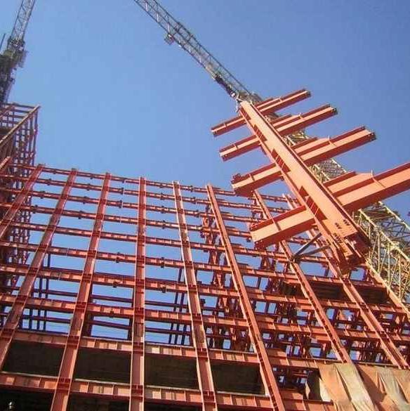
دسته بندی فضاها، تصرف ها و ساختمان ها
فصل سوم:
دسته بندی و تعریف تصرف ها:
تصرف های مسکونی اقامتی (م):
هر بنا یا بخشی از یک بنا که در آن شخص یا خانواده ای سکونت کند و به منظور خوابیدن از آن استفاده شود به استثنای بناهایی که در گروه تصرف های درمانی_ مراقبتی دسته بندی می‌شونددارای تصرف مسکونی شناخته می‌شود.

Slide 30
دسته بندی فضاها، تصرف ها و ساختمان ها
فصل سوم:
دسته بندی و تعریف تصرف ها:
بناهای با تصرف مسکونی اقامتی شامل موارد زیر می‌شوند :
گروه م -۱:
تصرف های مسکونی اقامتی که متصرفان عمدتاً به طور موقت کمتر از یک ماه در آن اقامت دارند شامل: مسافرخانه ها و مسافر پذیرها برای اقامت موقت، هتل ها، هتل آپارتمان‌ها و متل ها
گروه م -۲
تصرف های مسکونی شامل بیشتر از دو تصرف مسکونی اقامتی که متصرفان آن به طور عمده به صورت دائم در ساختمان ساکن هستند: بناهای آپارتمانی، اقامتگاه های غیر موقت، سازمانی، مذهبی، ورزشی و نظایر آن، خوابگاه،اقامتگاه های تفریحی شراکتی

Slide 31
دسته بندی فضاها، تصرف ها و ساختمان ها
فصل سوم:
دسته بندی و تعریف تصرف ها:
گروه م_۳
تصرف های مسکونی اقامتی که برای مراقبت شبانه روزی از افراد به تعداد ۶ تا ۱۶ نفر به غیر از تعداد کارکنان استفاده می‌شوند.
توجه: تصرف های غیر مسکونی که به این منظور استفاده می‌شوند و همچنین بناهایی که برای مراقبت شبانه روزی از افراد بیش از ۱۶ نفر مورد بهره برداری قرار می‌گیرند برحسب موضوع در یکی از زیرگروه های تصرف های درمانی مراقبتی دسته بندی می‌شوند .
گروه م_۴
تصرف های مسکونی در ساختمان‌های مسکونی با حداکثر ارتفاع ۳ طبقه از سطح دسترس معبر برای اقامت یک یا دو خانوار در نظر گرفته می‌شوند و متصرفان آن به طور عمده به صورت دائم در ساختمان ساکن هستند تا هنگام تهیه و ابلاغ مقررات اختصاصی جداگانه برای این گروه تصرف باید از مقررات مربوط به گروه م۲ تبعیت شود.

Slide 32
دسته بندی فضاها، تصرف ها و ساختمان ها
فصل سوم:
دسته بندی و تعریف تصرف ها:
تصرف های آموزشی فرهنگی (آ):
هر بنا یا بخشی از یک بنا که در آن اشخاص به تعداد حداقل ۶ نفر به منظورهای آموزشی در دوره های تحصیلی ابتدایی و متوسطه در یک جا جمع شوند تصرف آموزشی شناخته می‌شود، همچنین هر بنا یا بخشی از از بنا که به منظور آموزش یا مراقبت از بیش از ۵ نفر با سن۳ تا ۱۸ سال برای قسمتی از طول شبانه روز استفاده شود در این تصرف قرار می‌گیرد .
تبصره:کاربری‌های آموزشی در دوره های تحصیلی بالاتر از دبیرستان جزو دسته تصرف های آموزشی محسوب نشده و جزو دسته تصرف های حرفه ای _اداری قرار می‌گیرند.

Slide 33
دسته بندی فضاها، تصرف ها و ساختمان ها
فصل سوم:
دسته بندی و تعریف تصرف ها:
فضاهای تجمعی که جزو فضاهای جنبی تصرف های آموزشی محسوب می‌شوند مانند کتابخانه تریا، سالن ورزش یا سالن سخنرانی در مدارس جزئی از تصرف آموزشی محسوب شده و نیازی به قرار دادن آن هادر تصرف تجمعی نیست.
تصرف های تجمعی شامل موارد زیر می‌شود :
گروه ت-۱:
کاربردهای تجمعی معمولاً با صندلی ثابت که برای ارائه یا تماشای اجراهای نمایشی یا تصاویر متحرک استفاده می‌شوند، شامل سینماهاو تئاترها و استودیوهای رادیویی تلویزیونی که تماشاچی می پذیرند.

Slide 34
دسته بندی فضاها، تصرف ها و ساختمان ها
فصل سوم:
دسته بندی و تعریف تصرف ها:
گروه ت_۲:
کاربردهای تجمعی که برای صرف غذا یا نوشیدنی استفاده می‌شوند، شامل سالن‌های ضیافت رستوران‌ها ، تریاها، کافی شاپ و نظایر آن‌ها
گروه ت-۳:
کاربردهای تجمعی که برای برگزاری مراسم ،نیایش، جشن یا سرگرمی استفاده می‌شوند و یا کاربردهای تجمعی که در سایر گروه‌های تصرف(ت) قرار نگرفته باشند، شامل سالن‌های بازی‌های تفریحی، گالری‌های هنری، سالن‌های سخنرانی ،مساجد! کلیساها یا سایر اماکن مذهبی، سالن های اجتماع، دادگاه‌ها و دادسراها، سالن‌های نمایشگاهی، باشگاه‌های ورزشی بدون جایگاه، تماشاچی استخرهای سرپوشیده بدون جایگاه، تماشاچی زمینه های سرپوشیده تنیس بدون جایگاه! تماشاچی کتابخانه ها، موزه ها، سالن‌های انتظار در ترمینال‌های مسافرتی، سالن‌های بیلیارد.

Slide 35
دسته بندی فضاها، تصرف ها و ساختمان ها
فصل سوم:
دسته بندی و تعریف تصرف ها:
گروه ت_۴:
کاربردهای تجمعی به منظور تماشای فعالیت‌ها و بازی‌های ورزشی داخل سالن که دارای تماشاچی هستند شامل استادیوم‌ها و مجموعه‌های ورزشی سرپوشیده.
گروه ت-۵:
کاربردهای تجمعی که به منظور انجام یا تماشای فعالیتها در فضای باز استفاده می شوند شامل پارک‌های تفریحی و استادیوم‌های سرباز.

Slide 36
دسته بندی فضاها، تصرف ها و ساختمان ها
فصل سوم:
دسته بندی ساختمان‌ها از نظر تعداد طبقات و نحوه قرارگیری بر زمین:
ساختمان‌ها از نظر تعداد طبقات و نحوه قرارگیری بر زمین در این مبحث به صورت زیر دسته بندی می شوند:
دسته بندی کلی:
الف) ساختمان‌های یک و دو طبقه
ب) ساختمان‌های سه و چهار طبقه
پ) ساختمان‌های بیش از چهار طبقه تا ارتفاع ۲۳ متر
ت) ساختمان‌های با ارتفاع بیش از ۲۳ متر

Slide 37
دسته بندی فضاها، تصرف ها و ساختمان ها
فصل سوم:
دسته بندی ساختمان‌ها از نظر تعداد طبقات و نحوه قرارگیری بر زمین:
گروه بندی جزئی:
الف) ساختمان های یک و دو طبقه
گروه ۱) ساختمان‌های ردیفی و متصل
گروه ۲) ساختمان‌های مجزا و منفصل
گروه 3)ساختمان‌های ترکیبی با الگوی حیاط مرکزی
ب) ساختمان‌های سه و چهار طبقه
گروه 4) ساختمان‌های ردیفی و متصل دارای درز انقطاع الزامی
گروه ۵) ساختمان‌های مجزا و منفصل

Slide 38
دسته بندی فضاها، تصرف ها و ساختمان ها
فصل سوم:
دسته بندی ساختمان‌ها از نظر تعداد طبقات و نحوه قرارگیری بر زمین:
پ) ساختمانهای بیش از چهار طبقه تا ۲۳ متر ارتفاع
گروه ۶) ساختمان‌های ردیفی و متصل دارای درز انقطاع (الزامی)
گروه7) ساختمان های مجزا و منفصل
ت) ساختمان‌های بلند
گروه8) ساختمان‌های بیش از ۲۳ متر ارتفاع

Slide 39
دسته بندی فضاها، تصرف ها و ساختمان ها
فصل سوم:
دسته بندی ساختمان‌ها از نظر تعداد طبقات و نحوه قرارگیری بر زمین:
پ) ساختمانهای بیش از چهار طبقه تا ۲۳ متر ارتفاع
گروه ۶) ساختمان‌های ردیفی و متصل دارای درز انقطاع (الزامی)
گروه7) ساختمان های مجزا و منفصل
ت) ساختمان‌های بلند
گروه8) ساختمان‌های بیش از ۲۳ متر ارتفاع

Slide 40
فصل چهارم:
مقررات کلی

Slide 41
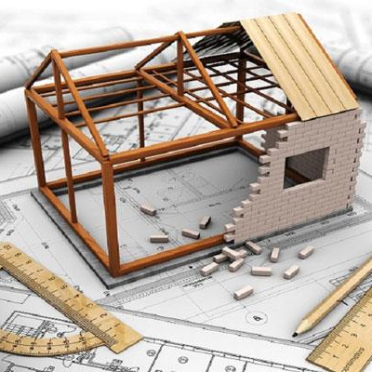
مقررات کلی
فصل چهارم:
ارتفاع و مساحت مجاز ساختمان ها:
رعایت مقررات این قسمت در مورد حداکثر مساحت و ارتفاع مجاز ساختمان‌ها از لحاظ تامین اهداف این مبحث الزامیست چنانچه در هر طرح توسعه و عمران شهری مصوب محدودیت‌های بیشتری برای ارتفاع و مساحت تعیین شده باشد آن مقادیر در حوزه طرح مذکور ملاک عمل قرار می‌گیرد.
در صورت طراحی اتاقک آسانسور و خرپشته بر روی بام محل استقرار این مجموعه حتی الامکان به سمت وسط پلان ساختمان انتقال داده شود تا تأثیر آن بر نما تقلیل یابد.

Slide 42
مقررات کلی
فصل چهارم:
محدودیت کلی مساحت و ارتفاع:
الف در گروههای ساختمانی ۱، ۲ و ۳ در یک طبقه در ساختمان‌های دارای زیرزمین با پنجره نورگیر از نما، ۵/۸۰ متر و در ساختمان‌های فاقد آن ۴/۹۰ متر
در گروه های ساختمانی ۱، ۲ و ۳ در دو طبقه در ساختمانهای دارای زیرزمین با پنجره نورگیر از نما ۹ متر و در ساختمانهای فاقد آن ۸/۱۰ متر.
ب) در گروه‌های ساختمانی ۴ و ۵ در سه طبقه در ساختمان‌های دارای زیرزمین با پنجره نورگیر از نما حداکثر ۱۲/۲۰ متر و در ساختمان‌های فاقد آن حداکثر ۱۱/۳۰ متر در گروه های ساختمانی ۴ و ۵ در چهار طبقه در ساختمان‌های دارای زیرزمین با پنجره نورگیر از نما حداکثر ۱۵/۴۰ متر و در ساختمان‌های فاقد آن حداکثر ۱۴/۵۰ متر پ) در گروه‌های ساختمانی ۶ و ۷ پنج تا هفت طبقه یا تا ارتفاع ۲۳ متر و گروه ۸ با ارتفاع بیش از هفت طبقه یا بیش از ۲۳ متر به تناسب تعداد طبقات و سایر ضوابط و مقررات قانونی.

Slide 43
مقررات کلی
فصل چهارم:
الزامت کلی ساخت و قرارگیری ساختمان:
در بافت‌های تاریخی مصوب ساخت بنا و نحوه استقرار آن در زمین باید طبق ضوابط مورد تأیید سازمان میراث فرهنگی صنایع دستی و گردشگری باشد.
برای زمینه هایی میتوان پروانه ساختمان درخواست نمود که امکان اتصال به شبکه آب بهداشتی و شبکه برق داشته باشند، در مناطقی که شبکه آب بهداشتی و یا شبکه برق هنوز احداث نشده باشد. بنا به تشخیص مراجع صدور پروانه در صورتی می‌توان پروانه ساختمانی درخواست نمود که درخواست کننده نحوه تامین آب بهداشتی و برق را به تأیید نهاد قانونی مسئول رسانده و متعهد شود که به محض احداث شبکه آب بهداشتی و برق و فاضلاب ،شهری نسبت به اتصال به آن هادر مهلت تعیین شده اقدام نماید.

Slide 44
مقررات کلی
فصل چهارم:
الزامت کلی ساخت و قرارگیری ساختمان:
مشخصات بر وکف زمین باید به گونه ای باشد که:
الف) با نمای کلی ،خیابانها محله ها و منظر شهری در موقعیت مورد نظر متناسب و در جهت پیشگیری از ایجاد یا گسترش ناهماهنگی در سیمای شهری باشد.
ب) ارتفاع کف زمین در هماهنگی با ارتفاع معبر دسترس و زمین همسایه قرار گیرد
پ) امکان دسترسی مناسب و عادلانه همه متصرفان و استفاده کنندگان از ساختمان فراهم شود
ت) از خاک برداری و خاکریزی نامتعارف جلوگیری شود. تعیین بر و کف و لزوم اصلاح آن با تأیید شهرداری ها و یا سایر مراجع صدور پروانه ساختمان بر اساس مقررات ملی ساختمان و با رعایت طرح های توسعه و عمران شهری مصوب صورت می‌گیرد .

Slide 45
مقررات کلی
فصل چهارم:
الزامات همجواری ،ساختمان ها تصرف ها و فضاها:
قرارگیری تصرف های مختلف در یک ساختمان یا ایجاد ساختمان‌های دارای تصرف های مختلف در مجاورت یکدیگر در یک کاربری زمین ،واحد باید علاوه بر انطباق با این مقررات و سایر مباحث مقررات ملی ساختمان با ضوابط پیش بینی شده در طرح های مصوب شهری نیز منطبق باشد.
همجواری تصرف ها در ساختمان باید به نحوی باشد که مسأله اشراف و دید از تصرف های دیگر به تصرف ها مسکونی از طریق سطوح نورگذر و بازشوهای پنجره یا درهای ورودی با رعایت ضوابط مندرج در قسمت در خصوص فضاهای باز به حداقل تقلیل یابد.

Slide 46
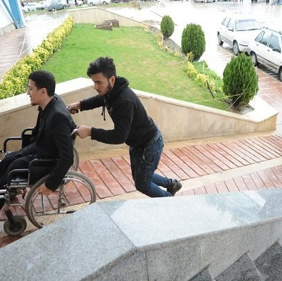
مقررات کلی
فصل چهارم:
الزامات مناسب سازی ساختمان برای افراد دارای معلولیت و کم توان جسمی_ حرکتی:
در طراحی و اجرای ساختمان‌ها و محوطه های مجتمع های ساختمانی، رعایت آخرین ویرایش ضوابط و مقررات شهرسازی و معماری برای افراد معلول -جسمی حرکتی مصوب شورای‌عالی شهرسازی و معماری توسط مرجع صدور پروانه و مهندسان طراح و مجری ساختمان الزامی است.
در طراحی و ساخت مجتمع های مسکن اجتماعی و حمایتی و آپارتمان‌های شخصی به ازای هر ۲۰ واحد مسکونی حداقل یک واحد مناسب سازی شده برای معلولین و کم توانان جسمی حرکتی در نظر گرفته شود.

Slide 47
فصل پنجم:
الزامات عمومی فضاها

Slide 48
الزمات عمومی فضاها
فصل پنجم:
فضاهای ،ورود خروج ارتباط و دسترس:
الزامات کلی:
پهنای الزامی تعیین شده برای فضاهای ارتباط و دسترس برای تمام قسمت‌ها بوده و نباید در مسیر خروج از واحد تصرف یا ساختمان کاهش یابد.
مسیرهای ارتباط و دسترس اصلی ساختمان نباید از درون اتاق ها یا فضاهای دیگر عبور کند مگر در تصرف های اداری یا مراقبتی که می تواند از اتاقی برای کنترل رفت و آمد عبور نماید مشروط بر آن که با الزامات این مسیرها انطباق داشته باشد. اتاق های انتظار سرسراها یا اتاق های پذیرش که مطابق با الزامات راهروها ساخته شده اند و همان سطح الزامات در آنها تأمین شده است را می توان در مسیر ارتباط و دسترس اصلی قرار داد.

Slide 49
الزمات عمومی فضاها
فصل پنجم:
فضاهای ،ورود خروج ارتباط و دسترس:
فضاهای ورودی ساختمان:
در تمام ساختمان‌ها باید پس از در ورودی اصلی فضای ورودی مناسب داخلی مطابق شرایطی که در ادامه می آید وجود داشته باشد.
در صورت وجود پله یا هر اختلاف سطح یا دیوار در مقابل در ورودی اصلی باید حداقل ۱/۴۰ متر از آن فاصله داشته باشد.
در فضای ورودی ساختمان باید امکان ایستادن چند نفر وجود داشته و دارای سطح آزاد و بدون مانعی برابر با حداقل ۱/۴۰ × ۱/۴۰ متر باشد.

Slide 50
الزمات عمومی فضاها
فصل پنجم:
فضاهای ،ورود خروج ارتباط و دسترس:
در طراحی و ساخت بناهای عمومی و مجتمع های مسکونی گروه ساختمانی ۴ به بالا، مناسب سازی ورودی ساختمان برای امکان ورود افراد دارای معلولیت و کم توانان جسمی حرکتی به ساختمان الزامی است.

Slide 51
الزمات عمومی فضاها
فصل پنجم:
فضاهای ،ورود خروج ارتباط و دسترس:
حداقل پهنای الزامی راهروهای مستقیم غیر واقع در مسیر دسترس خروج ساختمان با بار تصرف ۵۰ نفر یا کمتر که قابل دسترس بودن آنها برای افراد معلول الزامی نباشد ۰/۹ متر است.
ارتفاع راهروها باید با ارتفاع الزامی فضای ورودی انطباق داشته باشد.

Slide 52
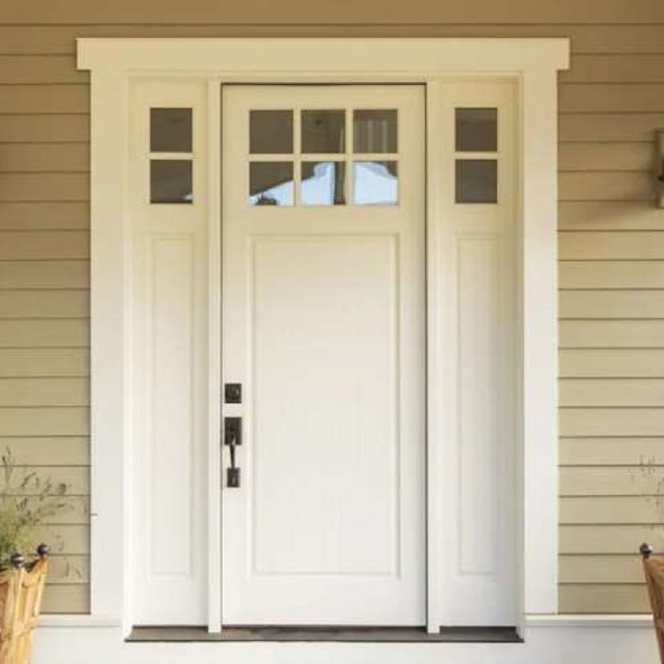
الزمات عمومی فضاها
فصل پنجم:
فضاهای ،ورود خروج ارتباط و دسترس:
درهای ورودی اصلی:
در اصلی باید از نوع لولایی با پهنای مفید حداقل ۰/۹۰ متر و ارتفاع مفید حداقل ۲/۰۵ متر باشد مگر آنکه در مقررات اختصاصی تصرفی به گونه ای دیگر تعیین شده باشد. درهای دولنگه بدون وادار وسط که به عنوان در اصلی به کار میروند باید در هنگام بازشدن لنگه ،فعال حداقل ۰/۸۰ متر پهنای مفید بدون مانع داشته باشند پهنای هر لنگه در نباید از ۱/۲۰ متر بیشتر باشد.
وسایل متوقف کننده یا تنظیم کننده حرکت درها نباید بلندی قد راه را به صورت موضعی به کمتر از ۱/۹۵ متر کاهش دهند.

Slide 53
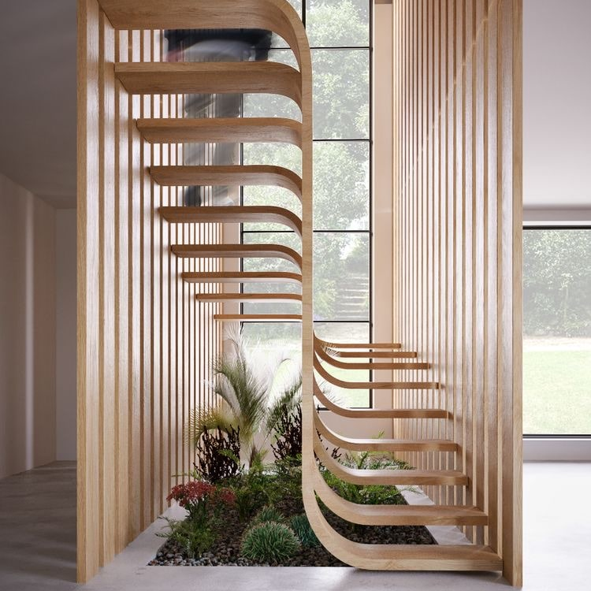
الزمات عمومی فضاها
فصل پنجم:
فضاهای ،ورود خروج ارتباط و دسترس:
تمام درهای واقع در مسیرهای دسترس و خروج در موارد زیر باید موافق جهت خروج بچرخند:
الف)درهای واقع در دوربندهای خروج.
ب )درهای واقع در تصرف های مخاطره آمیز.
پ درهای اتاق ها و فضاهای با بار تصرف ۵۰ نفر و بیشتر.
در این حالت درها در حالت کاملاً باز نباید هیچ یک از ابعاد الزامی پاگرد را بیش از ۰/۱۸ متر با احتساب پیش آمدگی دستگیره در کاهش دهند. زمانی که بار تصرف یا تعداد استفاده کنندگان از پاگرد پله ۵۰ نفر یا بیشتر است مطابق مبحث سوم مقررات ملی ساختمان این درها در هیچ موقعیتی طی بازشدن نباید اندازه پاگرد را به کمتر از نصف اندازه الزامی کاهش .دهند این اندازه نباید کمتر از ۰/۶۰ متر شود.

Slide 54
الزمات عمومی فضاها
فصل پنجم:
فضاهای ،ورود خروج ارتباط و دسترس:
راه پله ها:
در راه پله ساختمان حداقل اندازه عمق کف پله ۰/۲۸ متر است. ارتفاع پله باید به میزانی باشد که مجموع اندازه کف پله و دو برابر ارتفاع آن بین ۰/۶۳ تا ۰/۶۴ متر باشد.
عمق کف پله از لبه یک کف پله تا تصویر افقی لبه کف پله بعدی اندازه گیری می‌شود یکسان بودن اندازه کف و عمق پله در یک شیب پلکان الزامی است.
رعایت مفاد مبحث سوم مقررات ملی ساختمان در مورد راه پله و پلکان الزامی است.

Slide 55
الزمات عمومی فضاها
فصل پنجم:
فضاهای ،ورود خروج ارتباط و دسترس:
راه پله ها:
در تمام ساختمان ها میزان حداقل عرض پله الزامی بر حسب نوع و بار تصرف و متناسب با تعداد استفاده کنندگان تعیین می‌شود در هر صورت پله هایی با عرض مفید کمتر از ۱/۱۰ متر و پلکان های دارای پاگردی که عموم از آن استفاده کنند با عرض مفید کمتر از ۲/۴۰ متر مجاز نیست مگر آن که در مقررات اختصاصی تصرفی به گونه ای دیگر تعیین شده باشد.
حداقل عرض یا شعاع ،پاگرد مساوی عرض پله می‌باشد .

Slide 56
الزمات عمومی فضاها
فصل پنجم:
فضاهای ،ورود خروج ارتباط و دسترس:
راه پله ها:
حداکثر تعداد پله های بین دو پاگرد در ساختمانهای مورد استفاده افراد دارای معلولیت و کم توانان جسمی حرکتی باید ۱۲ پله باشد.
حداقل ارتفاع غیر سرگیر پله ها و پاگردهای آن‌ها در تمام طول مسیر ۲/۰۵ متر است که از لبه هر کف پله اندازه گیری می‌شود .

Slide 57
الزمات عمومی فضاها
فصل پنجم:
فضاهای ،ورود خروج ارتباط و دسترس:
راه پله ها:
در ساختمان های دارای چهار طبقه و بیشتر بالای ،زمین حداقل یک پلکان عمومی ساختمان باید تا سطح بام امتداد یابد مگر در بام هایی با شیب تندتر از ۳۳ درصد و یا بام هایی که هیچ گونه استفاده ای ندارند که دسترسی از طبقه آخر به آنها از طریق دیگر امکانات مانند نردبام مجاز است.
در ساختمانی که برای بام آن پلکان وجود دارد دسترسی به بام باید از طریق یک اتاقک خرپشته با مساحت برابر یا کمتر از قفسه راه پله تأمین شود.

Slide 58
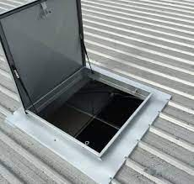
الزمات عمومی فضاها
فصل پنجم:
فضاهای ،ورود خروج ارتباط و دسترس:
نورگیری و تهویه:
در راهروها و فضاهای عمومی مستقیم و یا دارای پنجره در دو انتها در مواردی که تأمین نور بصورت طبیعی انجام شود سطح شیشه طبق جدول ۶۴ و حداقل ۱/۸۰ متر مربع یا یک چهلم سطح کف است و در غیر از موارد فوق حداقل یک بیستم سطح کف می‌باشد.
در راه پله ها در مواردی که تأمین نور بصورت طبیعی صورت گیرد سطح شیشه الزامي طبق جدول ۶۴ و حداقل ۰/۹۰ متر مربع به ازای هر طبقه است.

Slide 59
الزمات عمومی فضاها
فصل پنجم:
فضاهای ،ورود خروج ارتباط و دسترس:
نورگیری و تهویه:
در صورت عدم امکان نورگیری راه پله ها با پنجره های ،دیواری تأمین نور طبیعی از سقف محفظه پلکان نیز منطبق با الزامات مجاز است.
در ساختمان های گروه های ۶ تا ۸ در صورت عدم امکان نورگیری راه پله ها با پنجره دیواری، علاوه بر تأمین نور طبیعی از سقف ،راه پله تعبیه برق اضطراری برای تأمین نور مصنوعی طبق مبحث سیزدهم مقررات ملی ساختمان الزامی است.

Slide 60
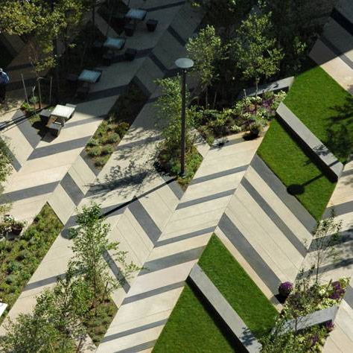
الزمات عمومی فضاها
فصل پنجم:
فضاهای ،ورود خروج ارتباط و دسترس:
کف سازی نازک کاری و پوشش‌های پله:
لبه و کف پله ها و پاگردها و همچنین کف شیب راه ها و راهروها باید به تشخیص مرجع صدور پروانه ساختمان از مصالح ،سخت غیر لغزنده و ثابت باشند.
کف پله ها در هر راه پله باید از مصالح رنگ و اندازه های یکسان تشکیل شده باشد.
شعاع گردی لبه کف پله( نوک پله) نباید بیش از13 میلی متر باشد.

Slide 61
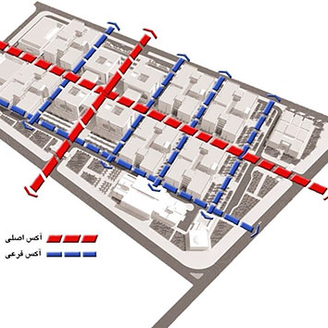
الزمات عمومی فضاها
فصل پنجم:
فضاهای ،ورود خروج ارتباط و دسترس:
کف سازی نازک کاری و پوشش‌های پله:
عناصر اصلی و مصالح مصرفی در پله ها شیب راهها و راهروهای ساختمان باید مطابق با مندرجات مباحث سوم و پنجم مقررات ملی ساختمان دارای مقاومت مناسب در برابر حریق بوده و در هنگام زلزله ریزش نداشته باشند.
پیش آمدگی در فضاهای عبوری پله ها: شیب راه ها و راهروهای ساختمان نباید با هیچ وسیله و تجهیزاتی مانند شیر آب جعبه آتش نشانی و سایر وسایل و اجزای ساختمان مسدود شوند یا عرض آن ها به کمتر از مقدار حداقل الزامی تقلیل یابد.

Slide 62
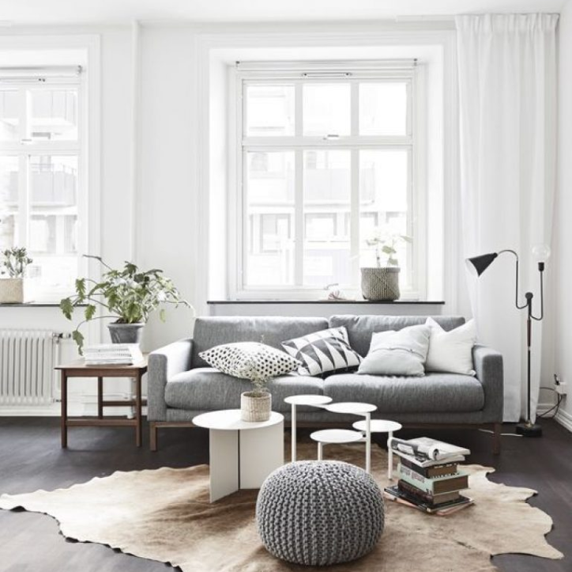
الزمات عمومی فضاها
فصل پنجم:
فضاهای اقامت:
الزامات کلی:
سطوح زیربنا ابعاد و ارتفاع ،داخلی نورگیری و تهویه در فضاهای اقامت نباید از مقادیر مشخص شده در این مقررات کمتر باشد حداقل اندازه‌های سطح کف و ابعاد این فضاها باید خارج از کمدهای دیواری توکار تاقچه ها و آستانه درها و پنجره ها و نازک کاری دیوارها و سقف محاسبه می‌شود ؛ مگر آن که در مواردی به گونه ای دیگر بیان شده باشد.
تنها دسترسی موجود به یک اتاق اقامت نباید از اتاق اقامت دیگری باشد مگر آنکه به عنوان فضای الحاق شده مطابق مقررات محسوب شود یا واحد تصرف دارای فضای اقامتی غیر از این دو اتاق نباشد

Slide 63
الزمات عمومی فضاها
فصل پنجم:
فضاهای اقامت:
اندازه های فضاهای اقامت:
فضاهای اقامت باید دارای سطوح زیربنا و اندازه های حداقل به شرح زیر باشند مگر آن که در مقررات اختصاصی تصرف ها به گونه ای دیگر بیان شده باشد.
فضاهای اقامت باید حداقل ۶/۵۰ متر مربع زیربنا داشته باشند.
فضای اقامت باید حداقل ۲/۱۵ متر عرض داشته باشد.

Slide 64
الزمات عمومی فضاها
فصل پنجم:
فضاهای اقامت:
اندازه های فضاهای اقامت:
حداقل ارتفاع فضای اقامت باید ۲/۴۰ متر باشد این حداقل باید در تمام سطح الزامی رعایت شود در اتاقهای اقامت واقع در زیر سقف شیبدار ارتفاع در قسمت‌هایی با فاصله ۰/۳۰ متر از کوتاهترین قسمت آن نباید از ۲/۰۵ متر کمتر باشد.
حداقل ارتفاع آزاد زیر چارچوب درها ،تیرها لوله ها و کانالها و سایر عناصر نصب شده به سقف در فضاهای اقامت که از زیر آن‌ها عبور صورت میگیرد نباید از ۲/۰۵ متر کمتر باشد

Slide 65
الزمات عمومی فضاها
فصل پنجم:
فضاهای اقامت:
نورگیری و تهویه:
هر فضای ،اقامت باید حداقل دارای یک یا چند در و پنجره شیشه ای باشد که لازم است با رعایت ضوابط شهرسازی به طور مستقیم رو به فضای باز یا خیابان و معبر عمومی باشد.
در فضاهای اقامت در انطباق با الزامات سطح شیشه الزامی حداقل یک هشتم سطح کف است مگر آنکه پنجره ها تنها در یک دیوار فضا تعبیه شده باشد و فاصله آن دیوار با دیوار مقابل در فضای مورد نظر بیش از ۴/۵۰ متر ،باشد که در این صورت یک هفتم سطح کف الزامی خواهد بود.

Slide 66
الزمات عمومی فضاها
فصل پنجم:
فضاهای اقامت:
نورگیری و تهویه:
در فضاهای اقامت در صورتی که لبه بالایی پنجره ها غیر از نورگیر سقف شیبدار در ارتفاع زیر ۲/۱۰ متر قرار گرفته باشد سطح الزامی شیشه شفاف یک ششم سطح کف است مگر آنکه تمام دریچه ها نیز در یک دیوار تعبیه شده باشد و فاصله آن از دیوار مقابل بیش از ۴/۵۰ متر باشد در این صورت سطح الزامی ،شیشه یک پنجم کف فضا است.

Slide 67
الزمات عمومی فضاها
فصل پنجم:
فضاهای اقامت:
نورگیری و تهویه:
در صورتی که پنجره رو به یک ایوان باز شود ایوان باید دارای شرایط زیر باشد: الف) فضای ایوان باید به طور مستقیم به طرف فضای باز یا معبر عمومی بدون هیچگونه مانع در برابر نور و جریان هوا باشد.
ب) در و پنجره های شیشه ای الزامی برای تأمین نور طبیعی و تهویه در فضاهای اقامت، باید با ابعاد و سطوح تعیین شده بطور مستقیم و بدون مانع به فضای سرپوشیده ایوان باز شوند.
پ) بین فضای اقامت یا اشتغال و فضای ایوان نباید محفظه آفتاب گیر قرار داده شود.

Slide 68
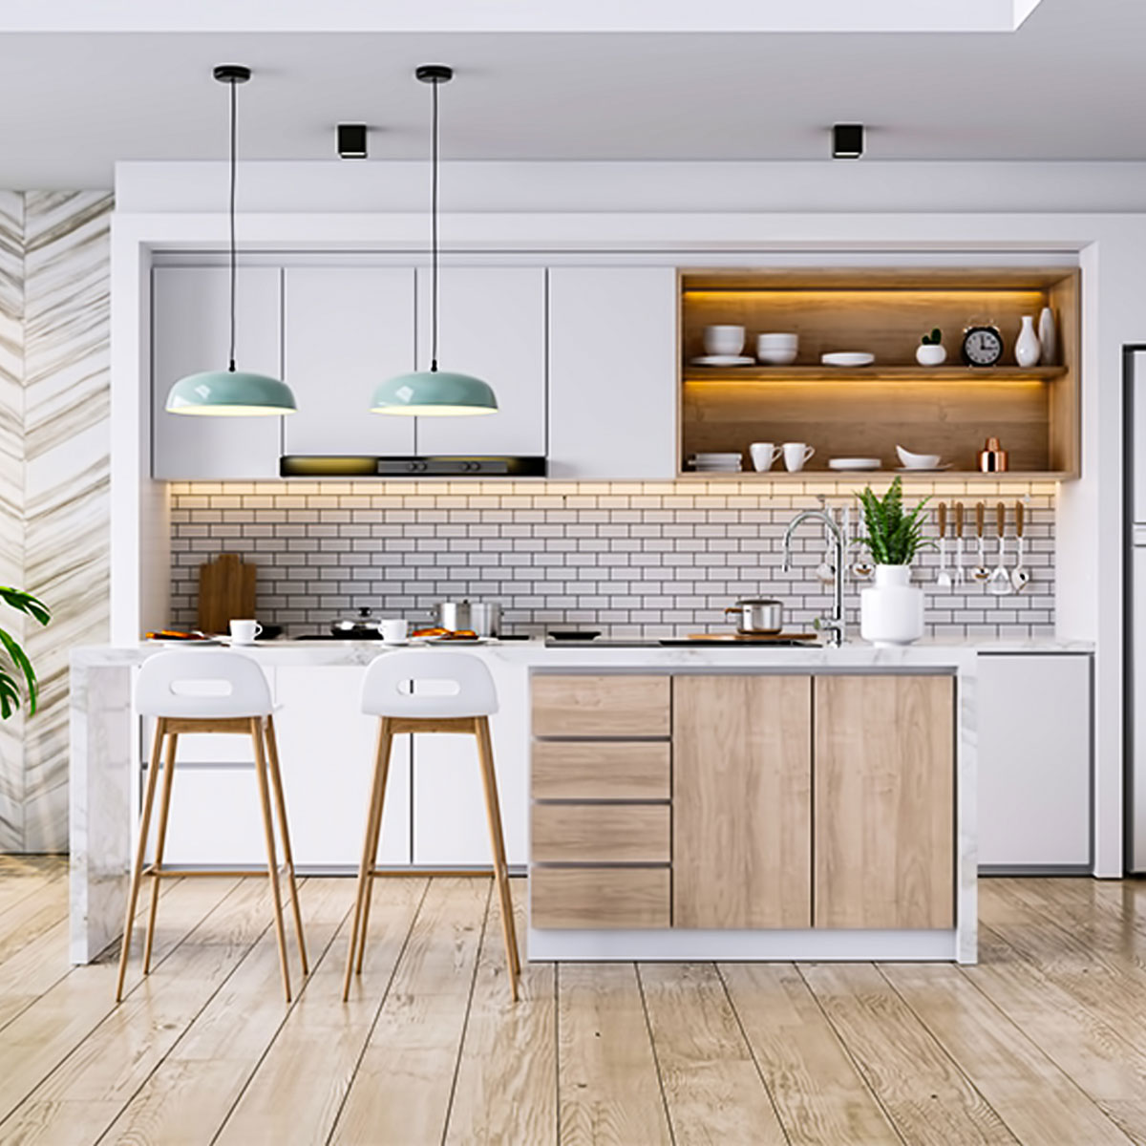
الزمات عمومی فضاها
فصل پنجم:
فضاهای پخت و آشپزخانه ها:
الزامات کلی:
دسترسی به یک فضای اشتغال یا اقامت نباید از فضای آشپزخانه باشد. ولی دسترسی به آشپزخانه در واحدهای تصرف که حداکثر دارای دو فضای مستقل اقامت یا اشتغال هستند میتواند از یکی از آن فضاها تامین شود مشروط بر آنکه مانع فعالیت و کار در آن فضا نبوده دسترسی به فضای مورد نظر برای همه فراهم و تهویه لازم برای آشپزخانه مطابق این مقررات تامین شده باشد.

Slide 69
الزمات عمومی فضاها
فصل پنجم:
فضاهای پخت و آشپزخانه ها:
اندازه های الزامی:
اندازه آشپزخانه ها و فضاهای پخت مستقل یا باز بر اساس نوع تصرف و نحوه استفاده تعیین می‌شود اما در هر صورت حداقل سطح آن‌ها شامل سطوح زیر قفسه ها ۵/۵۰ متر مربع و حداقل ابعاد آشپزخانه مابین دیوارهای اصلی ۱/۸۰ متر است. در هر آشپزخانه سطحی برابر حداقل ۲/۷۵ متر مربع خارج از قفسه بندی و بصورت آزاد برای فضای کار حفظ شود.
در سرتاسر آشپزخانه دیواری باید فضای کار آزاد و عاری از اشیاء و لوازم ثابت به عرض حداقل ۰/۹۰ متر از لبه قفسه ها در نظر گرفته شود مگر در مقررات اختصاصی تصرفی به گونه ای دیگر تعیین شده باشد.

Slide 70
الزمات عمومی فضاها
فصل پنجم:
فضاهای پخت و آشپزخانه ها:
نورگیری و تهویه:
آشپزخانه‌های مستقل باید دارای نور طبیعی باشند در آشپزخانه های باز و دیواری استفاده از تهویه و نور مصنوعی در صورت عدم امکان تعبیه نور و تهویه طبیعی و در صورت مجاز بودن استفاده از آنها در تصرف مورد نظر، الزامی است.
در آشپزخانه‌های باز و ،دیواری تخلیه هوای مکانیکی الزامی است.

Slide 71
الزمات عمومی فضاها
فصل پنجم:
فضاهای پخت و آشپزخانه ها:
نورگیری و تهویه:
سیستم های تخلیه هوای همۀ آشپزخانه هایی که ملزم به تعبیه هواکش روی اجاق (هود) هستند باید توسط کانال یا هواکش مستقل به خارج از بنا ارتباط یابند
سیستم تخلیه هوای آشپزخانه در ساختمان های گروه های ،۶، ۷ و ۸ باید در تمام مدت کارکرد آشپزخانه عمل کند عایق کاری حرارتی این کانالها باید مطابق با مندرجات مبحث چهاردهم مقررات ملی ساختمان صورت پذیرد.

Slide 72
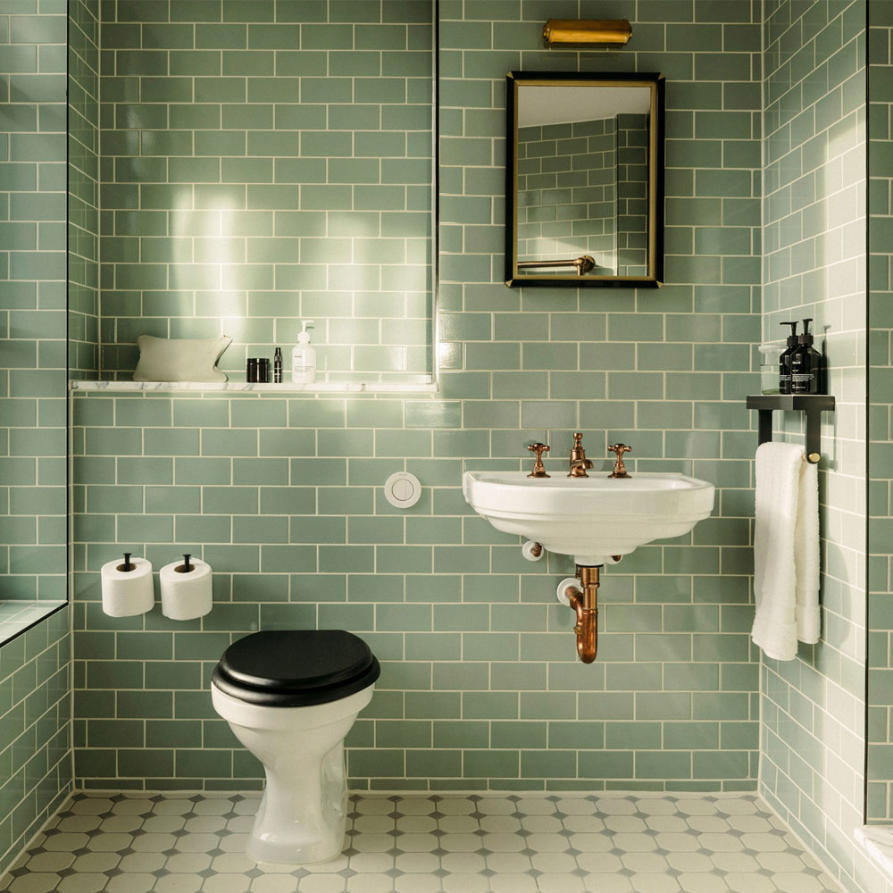
الزمات عمومی فضاها
فصل پنجم:
فضاهای بهداشتی:
الزامات کلی:
در تمام تصرف هابسته به نوع و بار، تصرف باید فضاهای بهداشتی به تعداد کافی تامین شود در ساختمان‌های مورد استفاده عموم و همچنین ساختمان‌های با گروه تصرف (م_۱) و(م_3) تعبیه فضاهای بهداشتی مناسب برای افراد معلول مطابق ضوابط مصوب شورای‌عالی شهرسازی و معماری الزامیست.

Slide 73
الزمات عمومی فضاها
فصل پنجم:
فضاهای بهداشتی:
الزامات کلی:
سطوح زیربنا ابعاد و ارتفاع ،داخلی نورگیری و تهویه در فضاهای بهداشتی نباید از مقادیر مشخص شده در این مقررات کمتر باشد حداقل اندازه‌های سطح کف و ابعاد این فضاها باید خارج از کمدهای دیواری ،تو کار تاقچه ها و آستانه درها و پنجره ها اندازه گیری و کنترل شود مگر آن که در مواردی به گونه ای دیگر بیان شده باشد.

Slide 74
الزمات عمومی فضاها
فصل پنجم:
فضاهای بهداشتی:
الزامات کلی:
دسترسی به فضای بهداشتی در واحدهای تصرف که حداکثر دارای دو فضای مستقل اقامت یا اشتغال هستند می‌تواند از یکی از آن فضاها تامین شود مشروط بر آنکه دسترسی به فضای مورد نظر برای همه فراهم و تهویه لازم و مستقل برای فضای بهداشتی مطابق این مقررات برقرار باشد مگر آن که در مقررات اختصاصی تصرفی به نحو دیگری تعیین شده باشد.

Slide 75
الزمات عمومی فضاها
فصل پنجم:
فضاهای بهداشتی:
الزامات کلی:
تعبیه فضاهای بهداشتی مستراح در هر شرایطی نباید در راستای جهت قبله صورت گیرد.
نوع حریم‌ها و شرایط نصب کلید و پریز و سایر تجهیزات الکتریکی در فضاهای ،بهداشتی باید با رعایت مقررات مبحث سیزدهم به گونه ای باشد که ایمنی استفاده کنندگان از فضاهای بهداشتی را فراهم آورد.

Slide 76
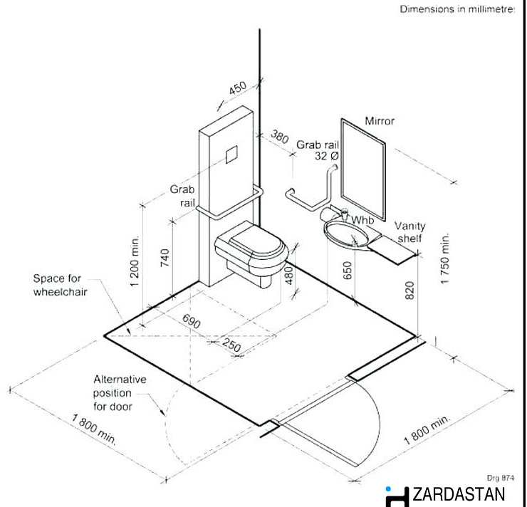
الزمات عمومی فضاها
فصل پنجم:
فضاهای بهداشتی:
اندازه های فضاهای بهداشتی:
اندازه افقی تمام شده برای ضلع کوچکتر هر فضای بهداشتی در هیچ شرایطی نباید از ۱/۱۰ مترکمتر باشد مگر آنکه در مقررات اختصاصی تصرفی به گونه‌ای دیگر تعیین شده باشد.
در صورتی که محدوده ای به عنوان پیش ورودی در داخل فضای دوش مستقل پیش بینی شود یکی از ابعاد فضای دوش باید حداقل ۱/۵۰ متر باشد.

Slide 77
الزمات عمومی فضاها
فصل پنجم:
فضاهای بهداشتی:
اندازه های فضاهای بهداشتی:
حداقل اندازه فضای بهداشتی برای استفاده افراد معلول ۱/۷۰×۱/۵۰ متر است.
ارتفاع فضاهای بهداشتی در هر قسمت که فرد به طور معمول به صورت ایستاده است نباید از ۲/۱۰ متر کمتر باشد مگر آنکه در مقررات اختصاصی تصرفی به گونه‌ای دیگر تعیین شده باشد.

Slide 78
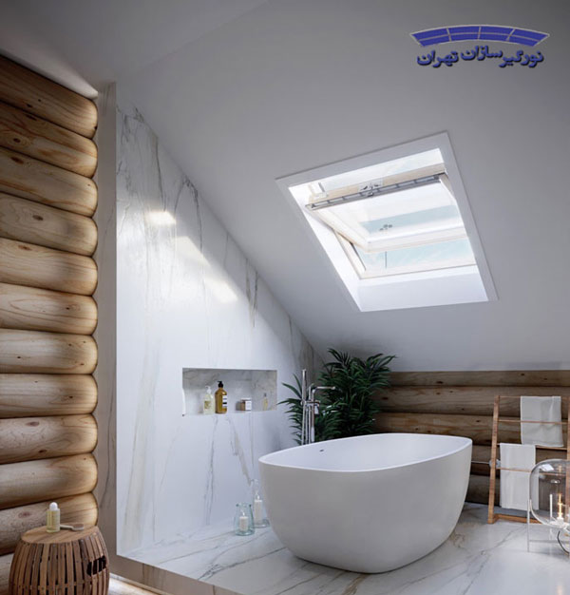
الزمات عمومی فضاها
فصل پنجم:
فضاهای بهداشتی:
نورگیری و تهویه:
سطح بازشوی الزامی در صورت تعویض هوای طبیعی در فضاهای بهداشتی حداقل ۰/۱۸۰ متر مربع است. نورگیری و تعویض هوای طبیعی برای فضاهای بهداشتی الزامی نیست و می‌توان آن ها را بصورت مصنوعی تامین نمود مگر اینکه در تصرف خاصی الزام شده باشد.

Slide 79
الزمات عمومی فضاها
فصل پنجم:
فضاهای بهداشتی:
نورگیری و تهویه:
سیستم های تخلیه هوای فضاهای بهداشتی در ساختمانهای گروه های۶ ،۷ و۸ باید یا به صورت مرکزی و یا با هواکش هایی مستقل که توسط کلیدهای روشنایی برق یا کلیدهای جداگانه به کار افتند عمل کنند. در صورتی که هوای چند فضای بهداشتی توسط یک هواکش تخلیه شود این هواکش باید توسط کلیدهای مجزایی که در هر یک از آن‌ها قرار می‌گیرد به کار افتد و در انطباق با مبحث سیزدهم مقررات ملی ساختمان متصل به سیستم برق اضطراری باشد.

Slide 80
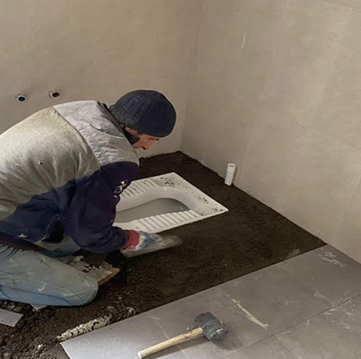
الزمات عمومی فضاها
فصل پنجم:
فضاهای بهداشتی:
کفسازی و پوشش دیوار:
در تمام ساختمان‌ها دیوارهای دستشویی و توالت باید تا ارتفاع حداقل ۱/۲۰ متر و در حمام حداقل ۲/۰۰ متر از کف با کاشی یا مصالح مشابه پوشیده شود کف این فضاها باید به نحو مناسب عایق کاری رطوبتی شده و با کاشی یا دیگر مصالح قابل شستشو پوشیده شوند.

Slide 81
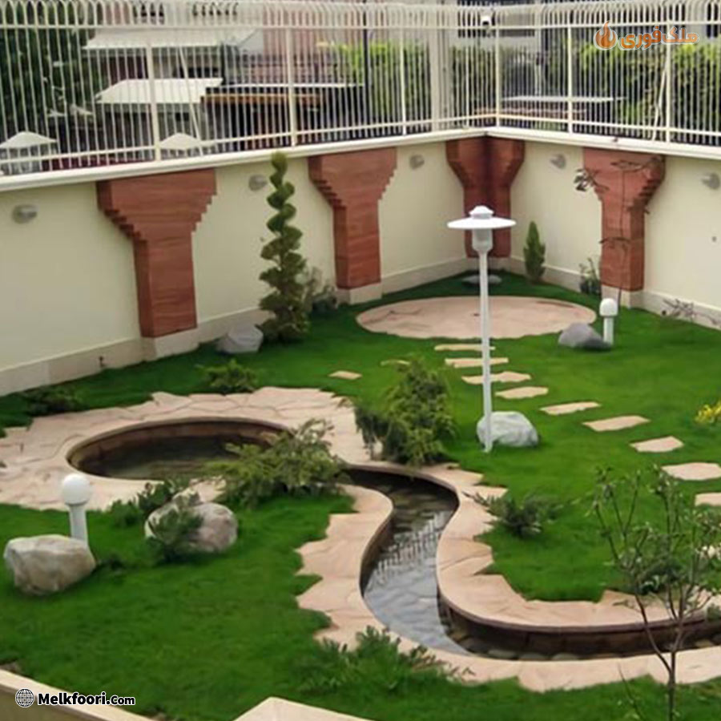
الزمات عمومی فضاها
فصل پنجم:
فضاهای باز:
حیاط ها :
در تمام ساختمان‌های دارای بیشتر از یک واحد ،تصرف باید دسترسی به حیاط بیرونی به صورت راهرو یا پلکان مستقل از واحدها برای تمام ساکنان و استفاده کنندگان ساختمان فراهم باشد.

Slide 82
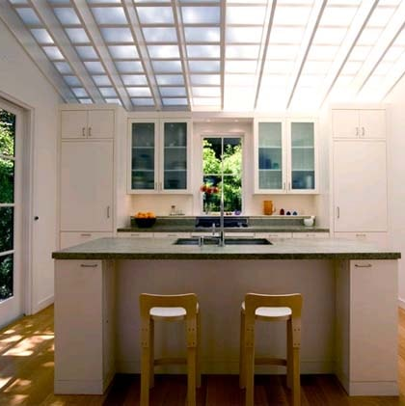
الزمات عمومی فضاها
فصل پنجم:
فضاها و عناصر واسط نورگیری و تهویه:
الزامات کلی:
تمام فضاها و عناصر واسطی که برای رساندن نور و تهویه الزامی فضاهای قابل سکونت یا اشتغال ایجاد می‌شوند باید با الزامات این قسمت منطبق باشند.
باید دسترسی مناسب به منظور رسیدگی و نظافت این فضاها و عناصر پیش بینی شده باشد.
بدنه عناصر واسط باید با مصالح مناسب و مقاوم در برابر شرایط بیرونی پوشانده یا اندود شده باشد.

Slide 83
الزمات عمومی فضاها
فصل پنجم:
فضاها و عناصر واسط نورگیری و تهویه:
مجراهای خارجی نور و هوا:
مجراهای خارجی نور و هوا که برای تامین نور و تهویه الزامی فضاها ایجاد می‌شوند نباید برای مقاصد دیگر مورد استفاده قرار گیرند.
این مجراها باید حداقل ۱/۵۰ متر عرض داشته باشند و با ارتفاع لازم در کنار دیوار خارجی در حیاط‌ها پیش بینی شوند.

Slide 84
الزمات عمومی فضاها
فصل پنجم:
فضاها و عناصر واسط نورگیری و تهویه:
مجراهای خارجی نور و هوا:
برای محاسبه سطح نورگیر فضاها در مجرای خارجی نور و هوا تنها ارتفاع ۰/۹۰ متر سطح نورگذر و یا بازشو در زیر تراز زمین محاسبه می‌شود.
در صورتی که امکان عبور افراد یا وسایل نقلیه وجود داشته باشد، سطح فوقانی مجرای خارجی نور و هوا باید همسطح زمین باشد و توسط شبکه فلزی مستحکم در برابر عبور افراد یا وسایل نقلیه و با رعایت ضوابط عبور افراد معلول پوشیده و حفاظت شود.

Slide 85
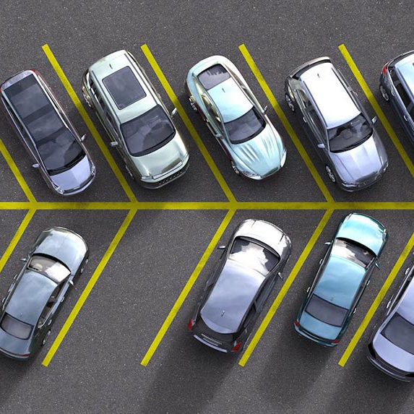
الزمات عمومی فضاها
فصل پنجم:
توقفگاه های خودرو:
الزامات کلی:
تعداد الزامی محل توقف خودرو در تصرفهای مختلف بر حسب موقعیت آنها در شهر در ضوابط طرح های مصوب توسعه و عمران شهری تعیین می‌شود.
ورود و خروج توقفگاه های خودرو نباید از فضایی با تصرف یا استفاده دیگر صورت گیرد در توقفگاه های خودرو و مسیرهای ورود و خروج آن نباید ،دود بو یا سروصدای ناشی از آن مزاحم آسایش و آرامش در ساختمان و اطراف آن باشد.
در توقفگاه ها به شرط عدم ایجاد مزاحمت برای خودروهای دیگر، پیش بینی فقط دو واحد توقف خودرو در پشت سرهم بلامانع است.

Slide 86
الزمات عمومی فضاها
فصل پنجم:
توقفگاه های خودرو:
الزامات کلی:
توقف خودروها در توقفگاه ها نباید مزاحمتی برای باز شدن درها و استفاده از فضاهای انباری و تأسیساتی و دسترسی به راه پله ها و آسانسورها ایجاد کند.
هرگونه تعمیر یا تعویض قطعات اصلی خودرو در محل توقفگاه ها ممنوع است.
در توقفگاه های بزرگ به منظور تفکیک عبور سواره و پیاده در کنار معبر سواره یا جایگاه های توقف خودرو باید گذرگاه عابران به عرض حداقل ۰/۶۰ متر در نظر گرفته شود و با تغییر رنگ معبر یا افزایش ارتفاع کف آن بالاتر از سطح معبر سواره تفکیک شود.

Slide 87
الزمات عمومی فضاها
فصل پنجم:
توقفگاه های خودرو:
الزامات کلی:
تعداد فضای توقف مورد نیاز برای افراد معلول در توقفگاهها بر حسب هر ۲۵ محل توقف خودرو سواری یک عدد و بیش از آن براساس ضوابط و مقررات شهرسازی و معماری افراد معلول جسمی حرکتی می باشد.
پیش بینی سرویس بهداشتی در توقفگاه های عمومی الزامی است.
پیش بینی کف شوی در توقفگاه های متوسط و بزرگ الزامی است.

Slide 88
الزمات عمومی فضاها
فصل پنجم:
توقفگاه های خودرو:
الزامات کلی:
در توقفگاه های متوسط و بزرگ باید از علائم هشدار دهنده و انتظامی مندرج در مبحث بیستم مقررات ملی ساختمان استفاده شود.
در صورتی که ساختمانی امکان اتصال به دو یا چند معبر در رده عملکردی اصلی و فرعی از نظر حمل و نقل را داشته باشد مثلا اگر در میادین و تقاطع ها واقع باشد، مسیر دسترسی به ساختمان باید از معبر با رده عملکردی پایین تر و محلی تر تأمین گردد؛ مگر اینکه نهاد قانونی مسئول با توجه به شرایط موجود و ملاحظات ایمنی و سایر شرایط تأثیر گذار، دسترسی از معبر با رده عملکردی بالاتر را الزام یا تصویب نماید.

Slide 89
الزمات عمومی فضاها
فصل پنجم:
توقفگاه های خودرو:
اندازه های توقفگاه:
ارتفاع مجاز توقفگاه های کوچک ،خودرو به منظور تقلیل خطرات ناشی از حریق از کف تا سطح زیرین سقف و یا در صورت وجود تأسیسات یا عناصر سازه ای در زیر سقف تا پایین ترین نقطه آنها حداقل ۲/۲۰ متر است ارتفاع مجاز توقفگاه های متوسط و بزرگ خودرو حداقل ۲/۴۰ متر است.
شعاع درونی مسیر چرخش خودرو در توقفگاه ها نباید کمتر از ۵۰۰ متر در نظر گرفته شود.

Slide 90
الزمات عمومی فضاها
فصل پنجم:
توقفگاه های خودرو:
اندازه های توقفگاه:
رعایت حداقل ۵/۰۰۰×۵/۰۰ متر برای فضای گردش ۹۰ درجه خودرو الزامی است.
ابعاد و مساحت محلهای توقف خودرو
الف) ابعاد لازم جهت توقف دو خودرو در صورتی که کنار یکدیگر قرار گیرند هریک ۲/۵۰×۵/۰۰ متر می‌باشد. هنگامی که خودروها در طول و پشت سر یکدیگر قرار میگیرند ابعاد مورد نیاز برای هر یک ۲/۵۰×۶/۰۰ متر میباشد در توقفگاه های سرپوشیده در صورتیکه فاصله محور ستونها ۵۰۰ متر و فاصله داخلی بین دو ستون حداقل ۴/۵۰ متر باشد دو خودرو می‌توانند بین دوستون قرار گیرند افزایش تعداد خودرو با افزایش فاصله داخلی ستون‌ها به ازای ۲/۵۰ متر به ازای هر خودرو بلامانع است.

Slide 91
الزمات عمومی فضاها
فصل پنجم:
توقفگاه های خودرو:
اندازه های توقفگاه:
ب) در صورتی که توقف خودروی معلول در توقفگاه های خصوصی الزامی باشد بشرط عدم وجود مانع برای باز شدن در ابعاد لازم ۳/۵۰ × ۵ متر محور تا محور میباشد و به ازای هر طرف دیوار یا مانع ۰/۲۵ متر به عرض آن اضافه می‌شود .
پ) در صورتی که دو طرف یک محل توقف در توقفگاه دیوار باشد، عرض آن باید حداقل ۳۰۰ متر و طول آن ۵۰۰ متر باشد.

Slide 92
الزمات عمومی فضاها
فصل پنجم:
توقفگاه های خودرو:
اندازه های توقفگاه:
حداقل عرض مسیر رفت و آمد در توقفگاه های بزرگ و متوسط نباید از ۵۰۰ متر کمتر باشد در توقفگاه های کوچک حداقل مسیر رفت و آمد باید هم عرض شیب راه ، ۳۰۰ متر باشد.
در توقفگاه های عمومی شیب راه‌های مسقف با طول بیشتر از ۲۰ متر با حداکثر شیب ۱۶ مجاز است در طول کمتر از ۲۰ متر حداکثر شیب مجاز ۱۷ است؛ اما حداکثر شیب یک متر ابتدا و یک متر انتهای آن باید مساوی یا کمتر از ۱۰ باشد.

Slide 93
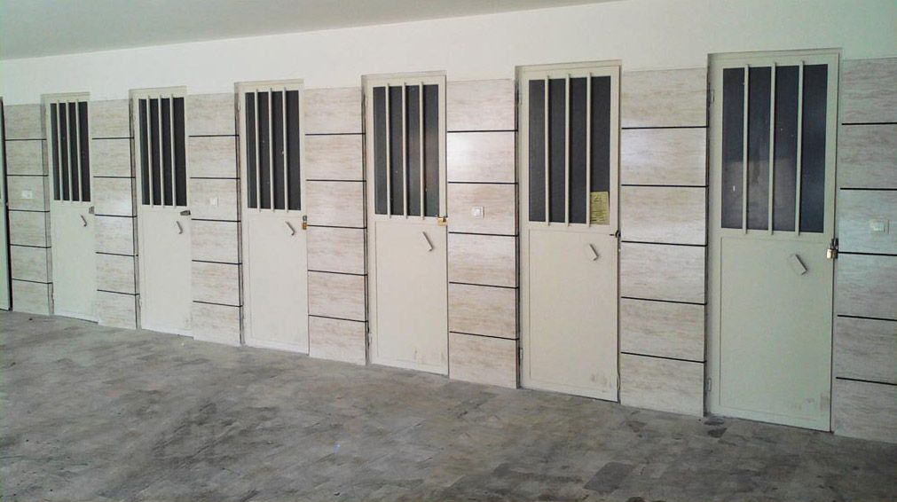
الزمات عمومی فضاها
فصل پنجم:
انبارها:
حداقل ارتفاع در فضاهای انباری که افراد برای مدت طولانی در آنها حضور پیدا نمی کنند ۲/۱۰ متر است.
در صورتی که تدابیری برای تهویه فضای انباری که افراد برای مدت طولانی در آنها حضور پیدا نمیکنند پیش بینی نشده باشد برروی سطح ،در باید شیارهایی جهت ورود و خروج هوا تعبیه شود.
در صورت حضور بلندمدت افراد در انبارهای تخصصی یا حرفه ای و یا استفاده از آن به عنوان فضای اقامت یا اشتغال افراد باید مقررات مربوط به همان نوع فضاها در خصوص اندازه ها ارتفاع تهویه و نورگیری الزامی و غیره رعایت شود.

Slide 94
الزمات عمومی فضاها
فصل پنجم:
انبارها:
رعایت مبحث سوم مقررات ملی ساختمان در خصوص حفاظت انبارها در برابر آتش الزامیست.
در صورتی که انبار برای نگهداری کالاها و تجهیزات ساختمانی در حین اجرا استفاده شود، رعایت مبحث دوازدهم مقررات ملی ساختمان الزامیست.

Slide 95
فصل ششم:
الزامات عمومی
نوگیری و تهویه فضاها

Slide 96
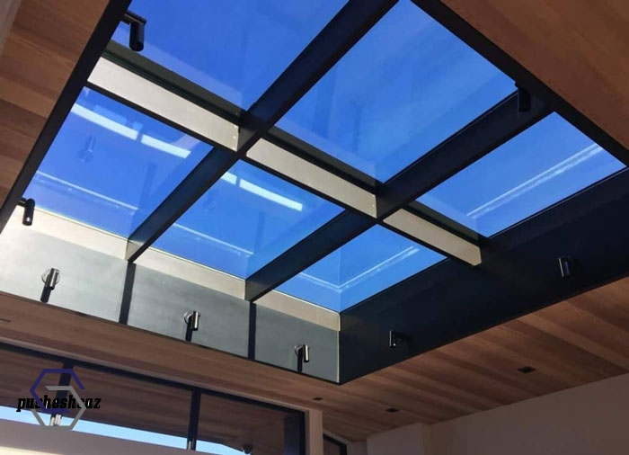
الزمات عمومی نورگیری و تهویه فضاها
فصل ششم:
هر فضایی که الزاماً به نور طبیعی نیاز دارد باید حداقل دارای یک یا چند در و پنجره شیشه ای یا سطوح نور گذر مشابه باشد که در انطباق با مقررات این مبحث و سایر ضوابط شهرسازی به طور مستقیم رو به معبر عمومی یا فضای باز قرار گیرد.
تمام فضاهایی که مورد استفاده اشخاص قرار می‌گیرند. باید مطابق با مقررات این مبحث و مندرجات مباحث چهاردهم و نوزدهم مقررات ملی ساختمان به طور طبیعی یا مکانیکی تعویض هوا داشته باشند.
استفاده از تعویض هوای مکانیکی به جای تعویض هوای طبیعی تنها در فضاهایی مجاز است که تعویض هوای آنها لازم بوده اما ملزم به تعویض هوای طبیعی نشده اند.

Slide 97
الزمات عمومی نورگیری و تهویه فضاها
فصل ششم:
در صورت استفاده از تعویض هوای مکانیکی این سیستم باید از روشهای متعارف مهندسی بهره ببرد. جایی که استفاده از تعویض هوای مکانیکی الزامی شده یا به عنوان جایگزین تعویض هوای طبیعی مطرح شده باید مقدار هوای لازم و الزامات هواکشها کانال ها فیلترها و دیگر جزئیات در انطباق با مندرجات مبحث چهاردهم مقررات ملی ساختمان باشد.
در سیستم‌های گرمایش یا سرمایش هوای برگشت یک واحد تصرف نباید از طریق چرخه برگشت هوای واحد تصرف دیگر تأمین شود مگر آن که در مقررات اختصاصی تصرف ها به گونه ای دیگر تعیین شده باشد.
در تعیین سطوح نورگذر و بازشوهای الزامی ،فضاها تعیین میزان دقیق این سطوح با توجه به نوع تصرف و فضای مورد نظر ویژگی‌های مکانی جغرافیایی و اقلیمی و همچنین الزامات ایمنی آنها به روش‌های مندرج در مباحث سوم چهاردهم هجدهم و نوزدهم مقررات ملی ساختمان الزامی است.

Slide 98
الزمات عمومی نورگیری و تهویه فضاها
فصل ششم:
فضاهایی که برای آنها مقررات خاصی وضع نشده است ولی امکان ایجاد گرد و غبار دود گاز بخار و دیگر شرایط زیان آور و مخاطره آمیز در آنها وجود دارد به منظور حفظ سلامت بهره برداران و ممانعت از ایجاد حریق و خطر انفجار باید به طور مجزا مطابق با مقررات مباحث سوم و چهاردهم مقررات ملی ساختمان ایران تهویه و تعویض هوا شوند.
حداقل سطوح نورگذر و بازشوهای الزامی برای فضاهای مختلف محاسبه می‌شود به منظور استفاده بهتر از جدول حداقل اندازه های الزامی فضاها نیز در آن گنجانده شده است.
در صورت استفاده از انواع شیشه‌های مات و آجر شیشه ای و پلاستیک با ضریب نورگذر کمتر از شیشه شفاف باید سطحی که نور معادل آن را تأمین کند جایگزین شود.

Slide 99
فصل هفتم:
مقررات اختصاصی
تصرف ها

Slide 100

مقررات اختصاصی تصرف ها
فصل هفتم:
تصرف های مسکونی:
ساختمان‌های مسکونی در گروه (م-۲):
پس از در اصلی تصرف های مسکونی واقع در ساختمان‌های آپارتمانی باید فضای ورودی مناسب داخلی با رعایت شرایط زیر و سایر ضوابط بیان شده در قسمت راههای دسترس و خروج تامین شود در داخل واحدهای مسکونی تکی یا ویلایی نیز پیش بینی فضای ورودی با همین شرایط توصیه می‌شود.
الف) عمق آزاد و بدون مانع فضای ورودی حداقل ۱/۴۰ متر و مساحت لازم آن حداقل ۲ متر مربع است.
ب) دسترسی به اتاق‌ها و سایر فضاها در واحد مسکونی به جز انبار داخلی ،واحد باید پس از عبور از قسمت ورودی یادشده صورت گیرد میتوان دسترسی به فضای بهداشتی را در دیوار مجاور در ورودی اصلی در نظر گرفت. دسترسی فضاهای اصلی تصرف مسکونی به یکدیگر نباید مستلزم عبور از این فضای ورودی باشد.

Slide 101
مقررات اختصاصی تصرف ها
فصل هفتم:
تصرف های مسکونی:
ساختمان‌های مسکونی در گروه (م-۲):
پ) در محل فضای ورودی لازم است قسمتی برای کفش کن و آویختن لباس به نحوی در نظر گرفته شود که اندازه های فضا را به کمتر از حداقل اعلام شده کاهش ندهد.
ت) همجواری ورودی و فضاهای دیگر در داخل تصرف های مسکونی باید به نحوی صورت گیرد که دید بیگانه از در ورودی به فضاهای داخلی تصرف محدود گردیده و اشراف آنان به این فضاها به حداقل تقلیل یابد.
ت) در قسمت ورودی تصرف مسکونی به ویژه در اقلیم های سرد و گرم و مرطوب بهتر است دو در متوالی پیش بینی شود که در این حالت در دوم از لحاظ اندازه ها باید با در اصلی دسترس و خروج منطبق باشد ولی از لحاظ ساختار مقررات مربوط به درهای اتاق ها ملاک عمل خواهد بود.

Slide 102
مقررات اختصاصی تصرف ها
فصل هفتم:
تصرف های مسکونی:
ساختمان‌های مسکونی در گروه (م-۲):
حداقل فاصله دو در متوالی چنانچه هردو در یک جهت بگردند ۲ متر و در صورتی که به سمت یکدیگر بگردند ۲/۸۰ متر است در صورتی که قابل دسترس بودن تصرف مسکونی برای افراد معلول الزامی نباشد این اندازه ها را میتوان به ترتیب تا ۱/۶۰ و ۲/۲۰ متر کاهش داد.
در قرارگیری و جانمایی سایر فضاهای اصلی تصرف ،مسکونی رعایت شرایط زیر الزامیست
الف) دسترسی به اتاق‌های مستقل اقامت در تصرف مسکونی نباید مستقیماً از یک اتاق دیگر یا نشیمن عمومی و یا سالن ،باشد مگر در موارد زیر:
۱) در صورت وجود یک پیش ورودی یا فضای تقسیم مناسب که داخل فضای نشیمن عمومی یا سالن نباشد.

Slide 103
مقررات اختصاصی تصرف ها
فصل هفتم:
تصرف های مسکونی:
ساختمان‌های مسکونی در گروه (م-۲):
۲) در تصرف مسکونی دارای مساحت کمتر از ۷۵ متر مربع با یک اتاق اقامت
3) بدر تصرف مسکونی دارای مساحت ۷۵ متر مربع و بیشتر و یا دارای بیش از یک فضای اقامت در صورتی که مطابق مقررات باشد و به عنوان اتاق الحاق شده در نظر گرفته شود که در این حالت یک فضای مستقل محسوب نمی‌شود.
در هر حالت نباید در صورت باز بودن در فضای اقامت دید مستقیم از فضای نشیمن عمومی یا سالن به قسمت خواب اتاق اقامت وجود داشته باشد.

Slide 104
مقررات اختصاصی تصرف ها
فصل هفتم:
تصرف های مسکونی:
ساختمان‌های مسکونی در گروه (م-۲):
ب) دسترسی به تنها فضای بهداشتی تصرف مسکونی نباید مستقیماً از یکی از فضاهای اقامت باشد. در ساختمان‌های دارای یک فضای اقامت یا دارای مساحت کمتر از ۷۵ متر مربع با حداکثر دو اتاق میتوان دسترسی به تنها حمام تصرف مسکونی را از یکی از اتاق ها قرار داد.
پ) در صورتی که از فضای نشیمن عمومی یا ،سالن دید به داخل فضای بهداشتی وجود داشته باشد، استفاده از فضای بهداشتی توام مجاز نیست و باید فضایی به عنوان پیش ورودی در آن تعبیه شود که با در از سایر قسمت‌های آن جدا شود نصب کاسه روشویی در فضای پیش ورودی مجاز است مشروط بر آنکه در حرکت و دسترسی به سایر قسمت‌های فضای بهداشتی اختلال ایجاد ننماید.

Slide 105
مقررات اختصاصی تصرف ها
فصل هفتم:
تصرف های مسکونی:
ساختمان‌های مسکونی در گروه (م-۲):
ت) کاربرد آشپزخانه دیواری در تصرف های مسکونی دارای مساحت ۷۵ متر مربع و بیشتر، به صورتی که مستقیما به فضای نشیمن عمومی یا سالن باز باشند مجاز نیست.
ث) طراحی و قرارگیری آشپزخانه‌های باز یا دیواری در تصرف های مسکونی دارای مساحت ۷۵ متر مربع و بیشتر نباید به نحوی باشد که دید مستقیم از فضای نشیمن عمومی یا سالن به قسمت های اصلی پخت و پز و کار آشپزخانه وجود داشته باشد.

Slide 106
مقررات اختصاصی تصرف ها
فصل هفتم:
تصرف های مسکونی:
ساختمان‌های مسکونی در گروه (م-۲):
در ساختمان‌های گروه ۱ تا ۳ با تصرف مسکونی حداقل عرض مفید پله مستقیم ٠٩٠ متر و حداقل عرض پله ای که دارای گردش یا پاگرد باشد ۱/۱۰ متر است.
در ساختمان‌های مسکونی گروه ۴ تا ۷ حداقل عرض مفید پله مستقیم ۱/۱۰ متر و حداقل عرض قفسه پلکانی که دارای پاگرد باشد ۲/۴۰ متر است.
در ساختمان‌های مسکونی گروه ، اندازه های راه پله و قفسه آن بر اساس جمعیت متصرف و الزامات راه های خروج در مبحث سوم مقررات ملی ساختمان تعیین می‌شود.

Slide 107
مقررات اختصاصی تصرف ها
فصل هفتم:
تصرف های مسکونی:
ساختمان‌های مسکونی در گروه (م-۲):
حداقل پهنای الزامی راهروهای مستقیم و پله های داخلی تصرف های مسکونی ۰/۹۰ متر است.
در پله های داخلی تصرف های مسکونی که قابل دسترس بودن آنها برای افراد معلول مطابق ضوابط مربوط الزامی نباشد یا سطوح دارای اختلاف سطح ۰۷۰ متر و کمتر نیازی یه نصب میله دستگرد نیست در سایر موارد لازم است که حداقل در یک طرف آنها میله دستگرد نصب شود در این حالت میله دستگرد تنها باید از بالاترین ارتفاع پله به پایین ترین ارتفاع پله امتداد داشته باشد و نیازی به برگشتن انتهای میله دستگرد یا امتداد بیشتر از طول پله یا شیب راه ندارد.

Slide 108
مقررات اختصاصی تصرف ها
فصل هفتم:
تصرف های مسکونی:
ساختمان‌های مسکونی در گروه (م-۲):
حداقل یکی از فضاهای اقامت در هر تصرف مسکونی با زیربنای ۷۵ متر مربع و ،بیشتر باید دارای مساحت حداقل ۱۲/۰۰ متر مربع با پهنای حداقل ۲/۷۰ متر باشد. در واحدهای مسکونی با زیربنای کمتر از ۷۵ متر مربع مساحت این اتاق نباید از ۹ متر مربع و هیچ یک از اندازههای افقی آن از ۲/۵۰ متر کمتر باشد.
اندازه سایر فضاها و اتاق‌های اقامتی در تصرف های مسکونی بر اساس نحوه استفاده آنها مشخص شده و حداقل عرض ۲/۴۰ متر است.

Slide 109
مقررات اختصاصی تصرف ها
فصل هفتم:
تصرف های مسکونی:
ساختمان‌های مسکونی در گروه (م-۲):
در تصرف های ،مسکونی ارتفاع هر فضای اقامت با زیر بنای ۱۲۰۰ متر مربع و بیشتر باید در بیشتر از ۵۰ در صد سطح آن و ارتفاع نشیمن یا سالن در بیشتر از ۷۵ درصد سطح آن حداقل ۲/۶۰ متر باشد در باقی سطح این فضاها و در تمام سطح سایر فضاهای اقامت باید
ارتفاع حداقل ۲/۴۰ متر تامین شود.

Slide 110
مقررات اختصاصی تصرف ها
فصل هفتم:
تصرف های مسکونی:
ساختمان‌های مسکونی در گروه (م-۲):
در تصرف های مسکونی که فضای آشپزخانه مستقل یا باز آنها تنها برای پخت و پز استفاده می‌شود باید حداقل ۵/۵۰ متر مربع مساحت داشته باشد حداقل سطح زیربنای آزاد آن خارج از سطح پیش بینی شده برای قفسه بندی باید ۲/۷۵ متر مربع باشد.
در تصرف های مسکونی که فضای آشپزخانه مستقل یا باز آنها برای پخت و پز و صرف غذا استفاده می‌شود باید دارای زیربنای حداقل ۷/۵۰ متر مربع باشد.

Slide 111
مقررات اختصاصی تصرف ها
فصل هفتم:
تصرف های مسکونی:
ساختمان‌های مسکونی در گروه (م-۲):
در تصرف های مسکونی فضای آشپزخانه مستقل یا باز باید حداقل ۱/۸۰ متر عرض داشته باشد این اندازه برای آشپزخانه‌های که برای پخت و پز و صرف غذا استفاده می شوند حداقل باید
۲/۱۵ متر باشد.
در سرتاسر طول آشپزخانه دیواری تصرف های مسکونی باید فضای کاری آزاد و عاری از اشیاء و لوازم ثابت به عرض حداقل ۱/۱۰ متر از لبه کابینتها در نظر گرفته شود. حداقل طول آشپزخانه دیواری در تصرفهای مسکونی ۳۰۰ متر است.

Slide 112
مقررات اختصاصی تصرف ها
فصل هفتم:
تصرف های مسکونی:
ساختمان‌های مسکونی در گروه (م-۲):
تمام آشپزخانه‌های مستقل در واحدهای مسکونی باید دارای نور و تهویه طبیعی مستقل باشند در واحدهای مسکونی دارای زیربنای ۷۵ متر مربع یا بیشتر و یا در تمام مواردی که فاصله دورترین نقطه آشپزخانه باز از پنجره فضای مجاور در داخل تصرف بیشتر از ۷ متر است تعبیه نور طبیعی مستقل برای این نوع آشپزخانه نیز الزامی است.
در آشپزخانه‌های که به فضاهای اقامت خدمت رسانی میکنند، حداقل سطح بازشو تهویه باید یک شانزدهم سطح کف آشپزخانه باشد.

Slide 113
مقررات اختصاصی تصرف ها
فصل هفتم:
تصرف های مسکونی:
ساختمان‌های مسکونی در گروه (م-۲):
سیستم تخلیه هوای آشپزخانه در تصرف های مسکونی ساختمان‌های گروه های ۷۶ و ۸ باید با کنترل مرکزی یا کلید برق روشنایی آشپزخانه و یا کلید مستقل شروع به کار کند و در آشپزخانههای فاقد تهویه طبیعی به سیستم برق اضطراری متصل باشد.
به منظور استفاده کم توانان جسمی و حرکتی در هر تصرف مسکونی با زیربنای ۷۵ متر مربع و بیشتر باید فضای کافی و تأسیسات آب و فاضلاب لازم برای نصب حداقل یک کاسه مستراح فرنگی پیش بینی شود.

Slide 114
مقررات اختصاصی تصرف ها
فصل هفتم:
تصرف های مسکونی:
ساختمان‌های مسکونی در گروه (م-۲):
هر فضای بهداشتی مستقل در تصرف های مسکونی که قابل دسترس بودن آنها برای افراد معلول الزامی نباشد باید دارای حداقل ۱۰۰ متر عرض و ۱/۲۰ متر طول باشد.
در صورتی که محدوده ای به عنوان پیش ورودی در داخل فضای دوش مستقل پیش بینی شود یکی از ابعاد این فضای بهداشتی باید حداقل ۱/۵۰ متر باشد. در فضاهای بهداشتی توام بدون وجود "در" میان آنها مقدار ۰/۱۵ متر از حداقل طول هر فضای بهداشتی مستقل کاسته می‌شود.

Slide 115
مقررات اختصاصی تصرف ها
فصل هفتم:
تصرف های مسکونی:
ساختمان‌های مسکونی در گروه (م-۲):
ارتفاع حداقل فضاهای بهداشتی در تصرفهای اقامتی در ۸۰ درصد از سطح الزامی باید حداقل ۲/۲۰ متر باشد و اگر سقف شیبدار ،بود ارتفاع کوتاهترین قسمت آن نباید از ۲/۰۵ متر کمتر باشد.
در ساختمان‌های مسکونی در صورتی که سطوح ساخته نشده زمین فضای باز برای مصارف ضروری دیگری چون شیب راه و توقفگاه و راه ها و جایگاه امدادرسانی باید به صورت فضای باز عمومی متشکل از کاربردهایی همچون فضای سبز، آبنما و محل بازی کودکان استفاده شود.

Slide 116
مقررات اختصاصی تصرف ها
فصل هفتم:
تصرف های مسکونی:
ساختمان‌های مسکونی در گروه (م-۲):
در ساختمان‌های مسکونی گروه‌های ۶، ۷ و ۸ یا حیاط آنها باید حداقل یک محل برای بازی کودکان و استقرار وسایل بازی در مشاعات منطبق با الزامات مد نظر
گرفته شود.
در تمام آپارتمان‌ها و واحدهای تصرف مسکونی در صورت عدم مجاورت و دسترسی مستقیم واحد به فضای باز تعبیه حداقل یک فضای نیمه باز اختصاصی منطبق با مقررات الزامی است.

Slide 117
مقررات اختصاصی تصرف ها
فصل هفتم:
تصرف های مسکونی:
ساختمان‌های مسکونی در گروه (م-۲):
در ساختمان‌های مسکونی گروه ، احداث حیاط‌های محصور به صورت گودال باغچه برای تأمین نور و تهویه فضاهای سکونت مشروط بر انطباق با مقررات تعیین شده است.
در زمینه‌ های بزرگتر از ۲۰۰ متر مربع اگر فضاهای اقامت اصلی از دو تصرف مسکونی مستقل از یک حیاط داخلی نور و هوا بگیرند فاصله‌‌ی دیوارهای پنجره‌های مقابل آن هااز هم نباید کمتر از ۶ متر باشد.

Slide 118
مقررات اختصاصی تصرف ها
فصل هفتم:
تصرف های مسکونی:
ساختمان‌های مسکونی در گروه (م-۲):
در مواردی که فضاهای آشپزخانه و اقامت از دو تصرف مسکونی مستقل و یا آشپزخانه های آن‌ها از یک حیاط داخلی نور و هوا می‌گیرند فاصله دیوارهای پنجره های مقابل آن‌ها از هم نباید کمتر از ۴ متر باشد.
سایر الزامات عمومی تعیین شده برای فضاها اجزاء و عناصر ساختمان‌ها باید در طراحی و ساخت ساختمان‌های مسکونی نیز رعایت شود.

Slide 119
فصل هشتم:
مقررات خاص
ساختمان های بلند

Slide 120
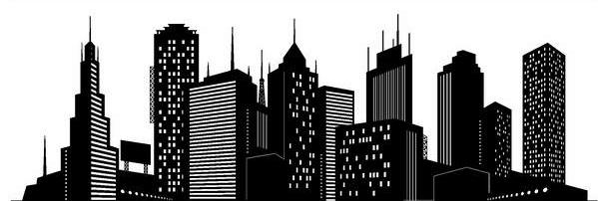
فصل هشتم:
مقررات خاص ساختمان های بلند
در ساختمان‌های بلند گروه ۸ محفظه پله ای که در راه خروج واقع شود، باید بطور مکانیکی تهویه و فشار مثبت داشته باشد.
در ساختمان‌های بلند حداکثر برای شش طبقه آخر میتوان از پاسیوهای داخلی برای نورگیری و تهویه فضاهای اقامت اشتغال و آشپزخانه ها استفاده کرد در صورت استفاده از حیاط خلوت که یک ضلع آن به فضای آزاد باز است محدودیتی برای نورگیری همه طبقات وجود ندارد. اگر حیاط خلوت رو به معابر یا فضاهای عمومی شهری باز باشد رعایت مقررات مربوط به نما و حجم ساختمان الزامیست.
تمام ساختمان‌های بلند باید به تجهیزات ،کشف اعلام و اطفای حریق و همچنین امداد و نجات منطبق با ضوابط خاص اعلام شده در مبحث سوم مقررات ملی ساختمان مجهز باشند.

Slide 121
فصل هشتم:
مقررات خاص ساختمان های بلند
در تمام ساختمان‌های بلند باید اتاقی برای استقرار مدیریت ساختمان پیش بینی شود. در این اتاق باید تمام مدارک ساختمان از جمله نقشه‌های اجرا شده ساختمان و تاسیسات و همچنین کلیدهای مربوط به قفل درهای اصلی ،ساختمان موتورخانه بام و اتاقک یا جعبه کنتورها به نحو مناسب نگهداری شود.
تمام ساختمان‌های بلند باید به سیستم برق اضطراری که سیستم کشف و اعلام حریق و همچنین روشنایی فضاهای عمومی ارتباط و خروج و غیره را تامین میکند مجهز باشند.

Slide 122
فصل هشتم:
مقررات خاص ساختمان های بلند
محدودیت عمق گود برداری و احداث طبقات در زیرزمین باید در انطباق با مبحث هفتم مقررات ملی ساختمان باشد.
سایر الزامات تعیین شده برای فضاها اجزاء و عناصر ساختمان‌ها باید در طراحی و ساخت ساختمان‌های بلند نیز رعایت شود.

Slide 123
فصل نهم:
الزامات عمومی عناصر و جزئیات مهم ساختمان

Slide 124
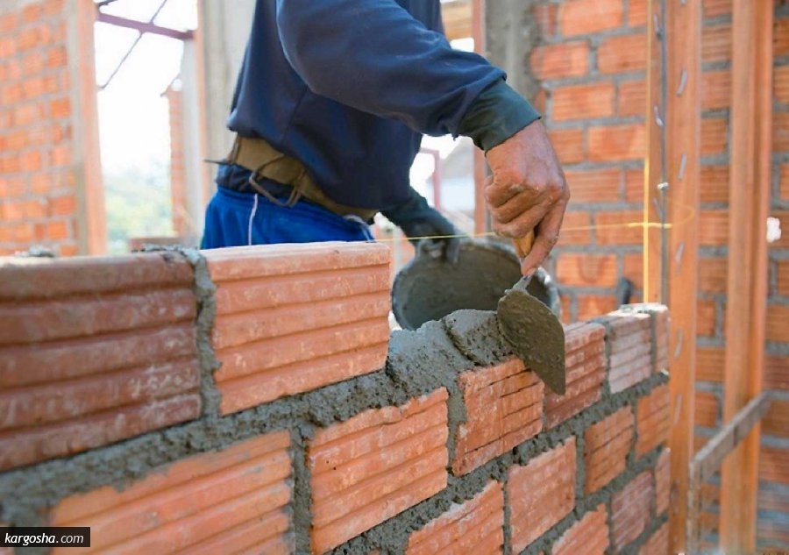
الزامات عمومی عناصر و جزئیات مهم ساختمان
فصل نهم:
دیوارها:
تمام دیوارهای خارجی واحدهای تصرف و همچنین دیوارهای مشترک واحدها با یکدیگر و با فضاهای عمومی ساختمان جهت مقاومت در برابر حریق باید در انطباق با مبحث سوم مقررات ملی ساختمان بوده و دارای مقاومت کافی در برابر ضربه باشد. مقادیر صدابندی آنها نیز باید مطابق با مبحث هجدهم مقررات ملی ساختمان باشد در دیوارهای آجری و بلوک سفالی خارجی و مشترک غیر مسلح باید ضخامت حداقل سفتکاری در این دیوارها به میزان ۰/۲۰ متر رعایت شود.
جداره های خارجی تمام ساختمان‌ها و جداره های مشترک واحدهای تصرف با فضاهای کنترل نشده باید مطابق مبحث نوزدهم مقررات ملی ساختمان عایق بندی حرارتی شده باشند.

Slide 125
الزامات عمومی عناصر و جزئیات مهم ساختمان
فصل نهم:
دیوارها:
در تمام دیوارهای ساختمان به ویژه در دیوارهای نما جهت مقاومت در برابر زمین لرزه ضوابط مبحث ششم مقررات ملی ساختمان و آئین نامه طراحی ساختمان در برابر زلزله (استاندارد ۲۸۰۰) باید رعایت شود.
در تمام دیوارهایی که به علت قرارگیری عایق‌های چندلایه می‌شوند ، اتصال بین لایه ها و یکپارچگی دیوار باید تأمین گردد.

Slide 126
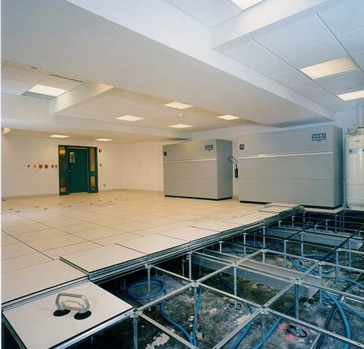
الزامات عمومی عناصر و جزئیات مهم ساختمان
فصل نهم:
کف و سقف:
تمام سقف‌های خارجی واحدهای تصرف و همچنین سقف‌های مشترک واحدها با یکدیگر و با فضاهای عمومی ساختمان جهت مقاومت در برابر حریق باید در انطباق با مبحث سوم مقررات ملی ساختمان بوده و دارای مقاومت کافی در برابر ضربه باشد مقادیر صدابندی آنها نیز باید مطابق با مبحث هجدهم مقررات ملی ساختمان باشد.
تمام سقف‌ها و کف های خارجی ساختمان‌ها و تصرف ها و فضاها باید مطابق مبحث نوزدهم مقررات ملی ساختمان عایق بندی حرارتی شده باشند.

Slide 127
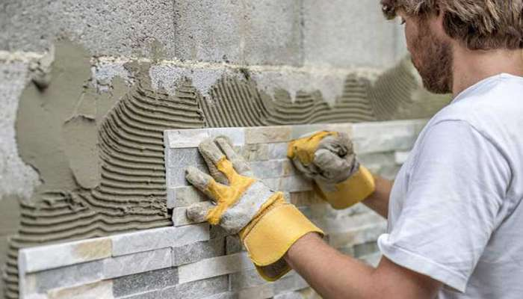
الزامات عمومی عناصر و جزئیات مهم ساختمان
فصل نهم:
نازک کاری و پوشش‌ها :
استفاده از پوشش‌های ضد حریق در سازه های فلزی بناهای بلند گروه (۸) مطابق مبحث سوم مقررات ملی ساختمان الزامی است.
استفاده از پوشش‌های ضد حریق در سازه‌های فلزی توقفگاه های کلیه ساختمان‌های گروه ۶ به بالا مطابق مبحث سوم مقررات ملی ساختمان الزامی است.
استفاده از نازک کاری و پوشش‌های لازم در تمام دیوارها و سطوح قابل دسترس در تصرف های مسکونی اقامتی آموزشی فرهنگی درمانی مراقبتی و تجمعی به منظور ایجاد شرایط ایمن تر و بهداشتی الزامی است.

Slide 128
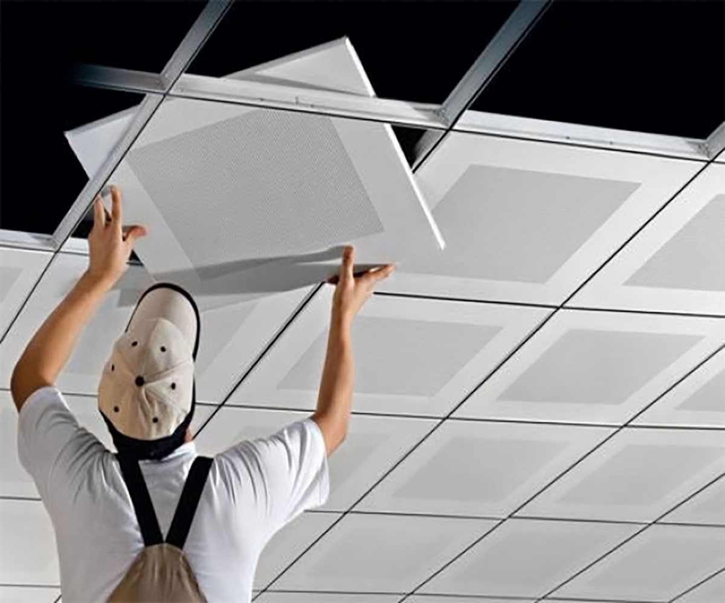
الزامات عمومی عناصر و جزئیات مهم ساختمان
فصل نهم:
سقف کاذب:
در هر قسمت از تصرف مسکونی که به منظور پوشاندن عناصر تأسیسات یا عبور کانال و یا دلایل دیگر سقف کاذب احداث می‌شود باید علاوه بر رعایت سایر مقررات و نکات فنی الزامی با مقررات این قسمت نیز منطبق باشد.
نصب سقف کاذب نباید ارتفاع فضا را به کمتر از مقدار مجاز آن کاهش دهد. ارتفاع فضاء تا زیر سطح تمام شده سقف کاذب اندازه گیری می‌شود.

Slide 129
الزامات عمومی عناصر و جزئیات مهم ساختمان
فصل نهم:
سقف کاذب:
سقف کاذب باید با استفاده از قطعات مناسب و به صورت مطمئن به ساختار اصلی ساختمان متصل شده باشد تا در شرایط بهره برداری عادی و در شرایط خاص به ویژه آتش سوزی یا زمین لرزه ای که ساختمان برای آن طراحی شده است با تخریب یا ریزش تمام یا قسمتی از آن موجب اختلال در عملکرد ساختمان و فضاهای آن نشود و به افراد و سایر اجزاء ساختمان آسیب وارد نیاورد.

Slide 130
الزامات عمومی عناصر و جزئیات مهم ساختمان
فصل نهم:
سقف کاذب:
برای نصب آویزها اتصالات و سایر اجزاء نگهدارنده سقف کاذب باید پیش بینی های لازم، مانند نصب و اجرای پروفیل ها یا میلگردهای انتظار در هنگام اجرای ساختار اصلی ساختمان انجام گرفته باشد و از تخریب و آسیب رساندن به ساختارهای اصلی بدین منظور خودداری شود.
دیوارهای جداکننده فضاها باید تا بالای سقف کاذب و زیر سقف سازه ای امتداد داشته باشند و یا فضای بالای سقف کاذب در امتداد قائم دیوارهای جداکننده به وسیله مواد مقاوم و پایدار غیر قابل اشتعال و صدابند مناسب کاملاً مسدود و جداسازی شود.

Slide 131
الزامات عمومی عناصر و جزئیات مهم ساختمان
فصل نهم:
سقف کاذب:
از فضای بالای سقف کاذب نباید برای انبار کردن لوازم و تجهیزات استفاده شود مگر آنکه به وسیله ساختار مناسب و با احتساب بار اضافی لوازم یاد شده طراحی و
اجرا شود.
تخلیه هوای سرویس‌های بهداشتی و آشپزخانه به فضای بالای سقف کاذب مجاز نیست.
در سقف‌هایی که در آن‌ها از مواد قابل سوختن مانند انواع بلوک یا صفحه پلی استایرن استفاده میشود باید سطح زیر سقف اصلی مطابق ضوابط مربوط با اندود یا فرآورده های مناسب در برابر آتش محافظت شود. این پوشش در صورت تعبیه سقف کاذب نیز باید در زیر سقف اصلی لحاظ گردد.

Slide 132
الزامات عمومی عناصر و جزئیات مهم ساختمان
فصل نهم:
سقف کاذب:
فضای بالای سقف کاذب نباید به فضای بیرون ساختمان یا به فضاهای نیمه باز و یا حیاط‌های داخلی گشودگی داشته باشد مگر آن که این گشودگی به منظور تهویه در مناطق مرطوب و با رعایت تمام شرایط زیر انجام پذیرد:
الف)با نصب حفاظ و توری مناسب در محل گشودگیها از ورود جانوران و حشرات به فضای بالای سقف كاذب جلوگیری شود.
ب)گشودگی ها به فضای بیرون با تمهیدات لازم مانند نصب انواع دریچه ،دمپر، از باران کج باران و سایر نزولات جوی و همچنین باد مزاحم محافظت شوند.

Slide 133
الزامات عمومی عناصر و جزئیات مهم ساختمان
فصل نهم:
سقف کاذب:
پ)در حالت فوق از لحاظ اتلاف حرارت و صرفه جویی در مصرف انرژی فضای مابین سقف کاذب و سقف سازهای اصلی به عنوان فضای کنترل نشده محسوب می‌شود و با عایق کاری مناسب مطابق مبحث نوزدهم مقررات ملی ساختمان باید از اتلاف حرارت فضای طبقات بالا و پایین سقف كاذب جلوگیری شود.
ت) نباید در این حالت فضای بالای سقف کاذب به هیچ یک از فضاهای داخلی ساختمان هیچ گونه درز یا گشودگی مانند دریچه محل نصب لامپ‌های توکار و حفره های تزئینی داشته باشد و در صورت نیاز به دریچه بازدید یا دسترس دریچه مذکور باید با تمهیدات مناسب درزبندی شود.

Slide 134
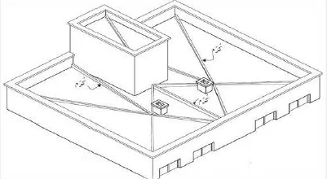
الزامات عمومی عناصر و جزئیات مهم ساختمان
فصل نهم:
بام های مسطح:
تعبیه جانپناه در بام‌های مسطح در صورت وجود راه پله برای دسترسی ساکنین به بام مطابق الزامات الزامی است.
بام های مسطح باید دارای شیب بندی مناسب حداقل %۲ و کفشوی متصل به لوله کشی آب ،بام مستقل از شبکه اصلی فاضلاب ساختمان باشند.
تعداد کفشوی و لوله قائم آب باران در بام‌های اصلی ساختمان در انطباق با مبحث ۱۶ مقررات ملی ساختمان نباید از دو عدد کمتر باشد.

Slide 135
الزامات عمومی عناصر و جزئیات مهم ساختمان
فصل نهم:
بام های مسطح:
آب بام‌ها باید به صورتی جمع آوری و هدایت شود که موجب آلودگی یا ایجاد مزاحمت در محوطه و اجزاء ساختمان و اراضی مجاور یا معابر عمومی نشود و از سرازیر شدن آب بر روی نمای ساختمان یا ساختمان‌های مجاور پیشگیری شود.
تخلیه آب حاصل از نزولات جوی بام‌ها به زمینه‌ های مجاور و معابر عمومی مجاز نیست.
و تخلیه آن در محوطه‌ی ساختمان باید با مجوز شهرداری یا سایر مراجع صدور پروانه انجام گیرد.
اتصال لوله کشی آب بام به شبکه فاضلاب شهری تنها با مجوز ادارات فاضلاب شهری و نهاد قانونی مسئول امکان پذیر است.

Slide 136
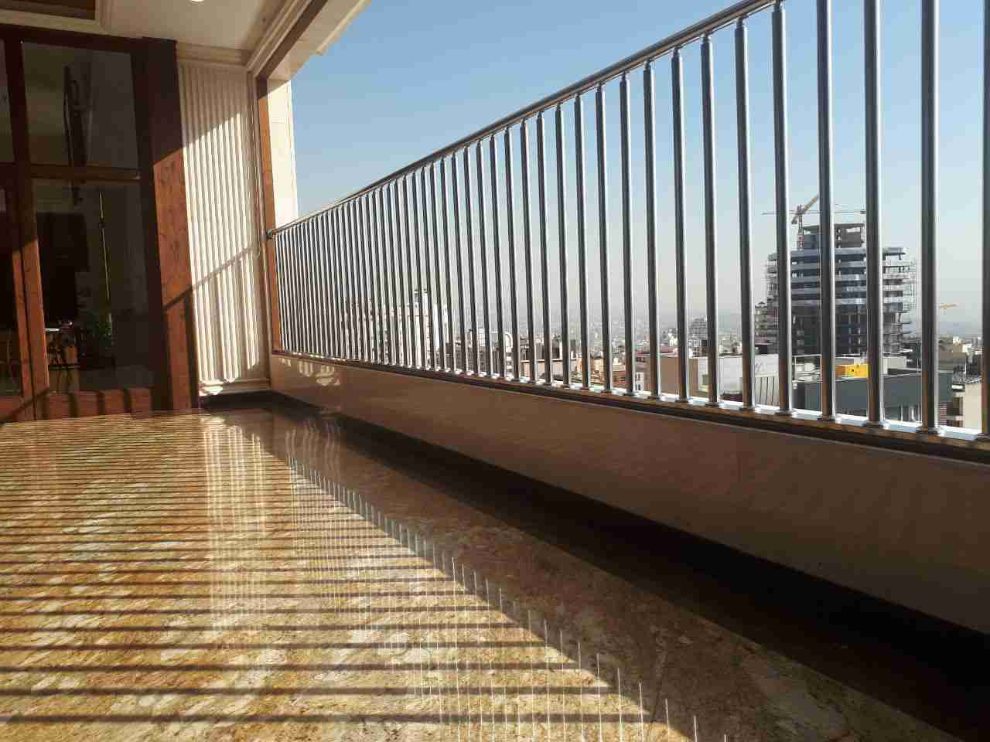
الزامات عمومی عناصر و جزئیات مهم ساختمان
فصل نهم:
حفاظ و جان پناه:
هر جا که نصب جان پناه یا حفاظ و دست انداز الزامی اعلام شده باشد باید در انطباق با مقررات زیر اجرا شود:
ارتفاع دست اندازها یا جانپناه هااز سطح فضا یا بام در دسترس باید حداقل ۱/۱۰ متر و از لبه پله یا سطح شیبدار حداقل ۰/۹۰ متر باشد.
فاصله‌ی خالی بین دو نرده عمودی دست انداز و جانپناه نباید بیشتر از ۰/۱۱ متر باشد. در صورت وجود نرده های تزئینی نباید از هیچ قسمت آن کره ای به قطر بیش از ۰/۱۱ متر عبور کند.

Slide 137
الزامات عمومی عناصر و جزئیات مهم ساختمان
فصل نهم:
حفاظ و جان پناه:
در صورت استفاده از میله‌های افقی در دست انداز و جان پناه ، طراحی دست انداز باید به گونه ای باشد که از بالا رفتن کودکان و احتمال سقوط آن‌ها با تدابیری چون شیب داخلی یا هلالی برگشته جلوگیری کند.
استفاده از شیشه ایمن و غیر ریزنده در جانپناه هاو دست اندازهای دارای شیشه به هر قطع و اندازه الزامی است.

Slide 138
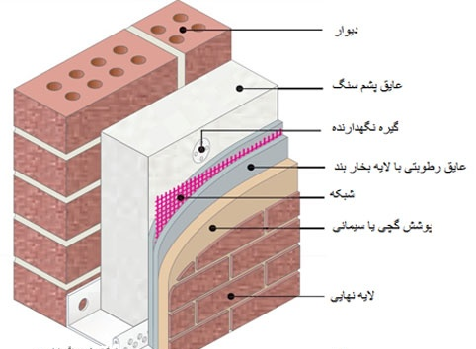
الزامات عمومی عناصر و جزئیات مهم ساختمان
فصل نهم:
آب بندی و عایق کاری رطوبتی:
در تمام ساختمان‌ها حفاظت در برابر بارش نزولات جوی و رطوبت خاک الزامی است. بام‌های تخت ،ایوان ها فضاهای نیمه باز غیر از بالکن های کم عرض کف های در تماس با زمینه ای نمناک کف کلیه فضاهای بهداشتی در طبقات دیوارهای زیرزمین و سایر دیوارهای در تماس با زمین ،نمناک بدنه و کف و دیوار استخرها و منابع آب باید عایق رطوبتی شوند بام‌های شیب دار و قوسی و گنبدها و نماهایی که در معرض بوران های موسمی قرار میگیرند باید با روش مناسب در برابر نزولات جوی و کجباران حفاظت شوند.

Slide 139
الزامات عمومی عناصر و جزئیات مهم ساختمان
فصل نهم:
آب بندی و عایق کاری رطوبتی:
در تمام فضاهای داخلی بنا هرجا که شیر برداشت آب تعبیه شود، کف فضا باید عایق رطوبتی شده و کفشوی دارای شترگلویی یا سیفون و تمهیدات لازم دیگر برای دفع فاضلاب، مطابق با ضوابط مبحث شانزدهم مقررات ملی ساختمان پیش بینی شود.
محافظت سطح کف و عایقکاری دیواره‌های زیرزمین جهت جلوگیری از نفوذ آب های سطحی و زیرزمینی و نشت آب لوله کشی در ساختمان الزامی است.

Slide 140
الزامات عمومی عناصر و جزئیات مهم ساختمان
فصل نهم:
عایق کاری صوتی و حرارتی و صرفه جویی در مصرف انرژی:
در تمام ساختمان‌های مشمول این مقررات رعایت عایق کاری و نظارت بر انتشار صوت در فضاهای ساختمان در انطباق با مبحث هجدهم الزامی است.
در تمام ساختمان‌های مشمول این مقررات رعایت ضوابط مبحث نوزدهم مقررات ملی ساختمان و موارد الزامی آن برای عایق کاری حرارتی پوسته خارجی بنا و دیگر عناصر ساختمانی الزامی است.

Slide 141
الزامات عمومی عناصر و جزئیات مهم ساختمان
فصل نهم:
آب بندی و عایق کاری رطوبتی:
در تمام ساختمان‌ها حفاظت در برابر بارش نزولات جوی و رطوبت خاک الزامی است. بام‌های تخت ،ایوان ها فضاهای نیمه باز غیر از بالکن های کم عرض کف های در تماس با زمینه ای نمناک کف کلیه فضاهای بهداشتی در طبقات دیوارهای زیرزمین و سایر دیوارهای در تماس با زمین ،نمناک بدنه و کف و دیوار استخرها و منابع آب باید عایق رطوبتی شوند بام‌های شیب دار و قوسی و گنبدها و نماهایی که در معرض بوران های موسمی قرار میگیرند باید با روش مناسب در برابر نزولات جوی و کجباران حفاظت شوند.

Slide 142
سپاس از همراهی شما

